Slide 1
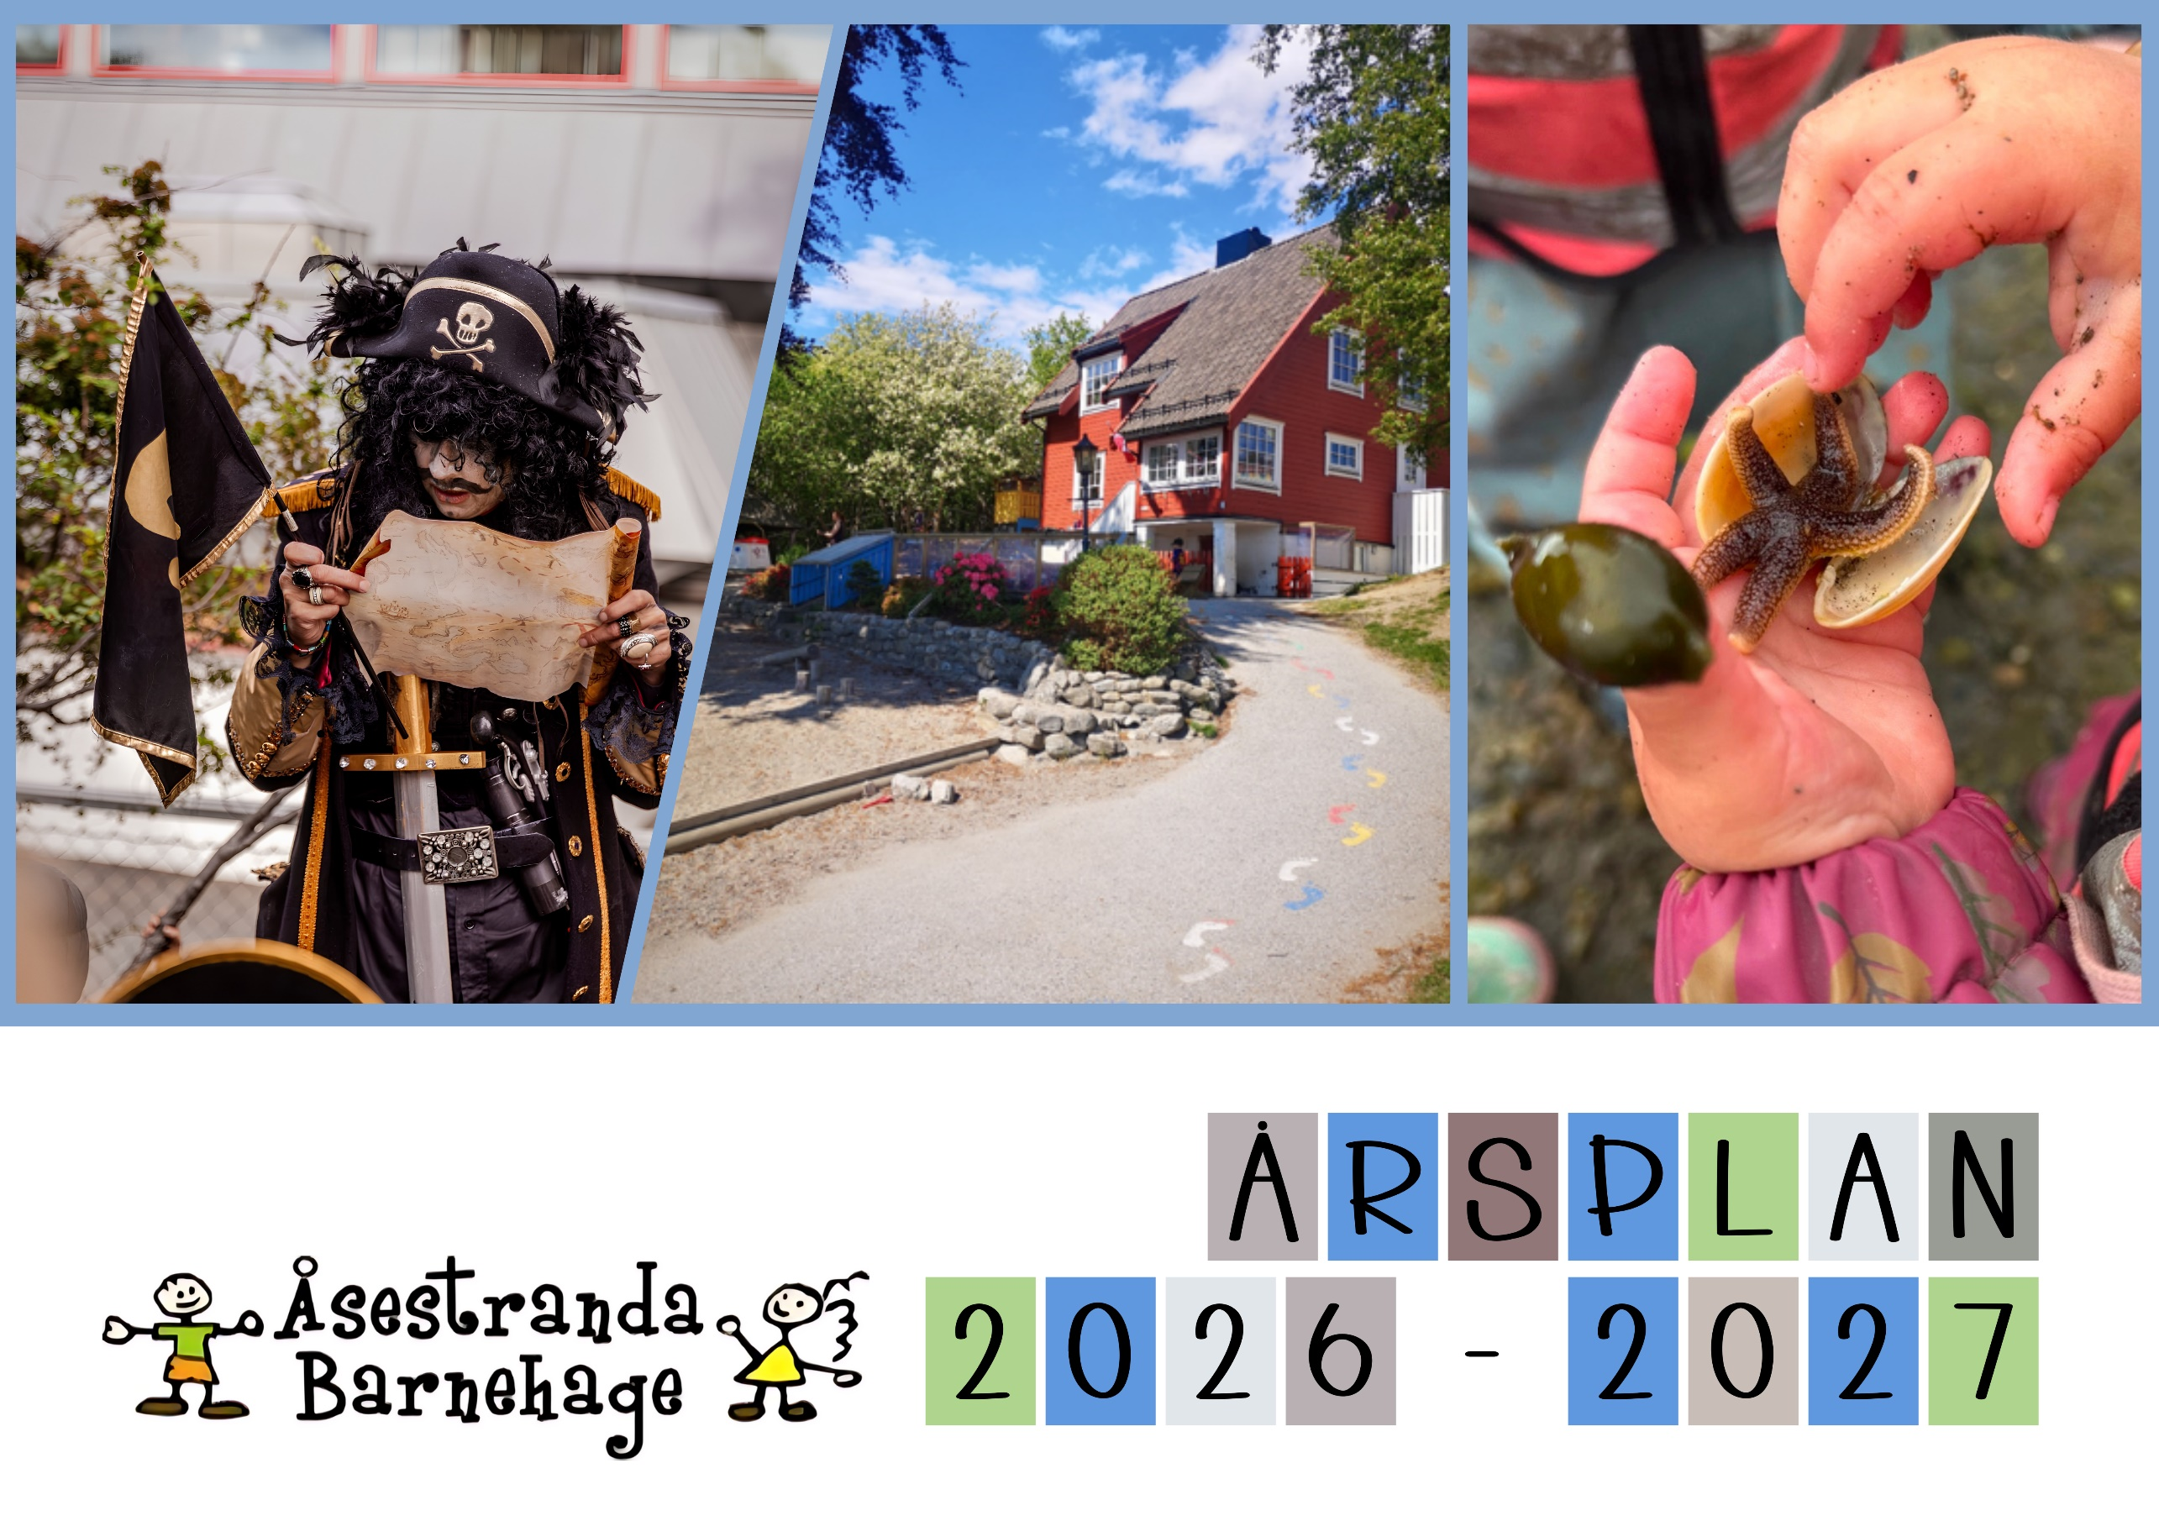

Slide 2
Notes:
Denne siden skal være blank – uten innhold.

Slide 3
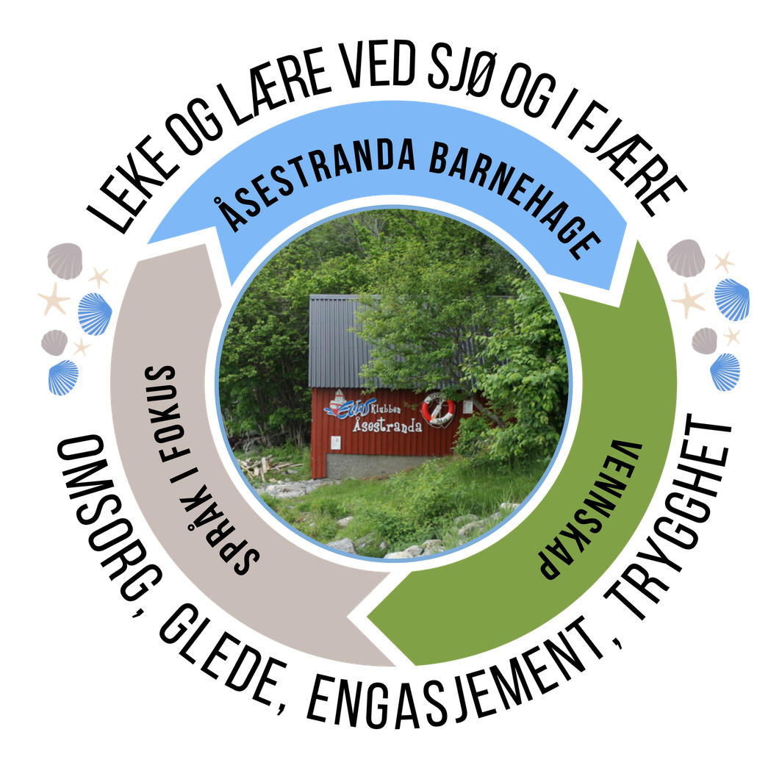

Slide 4
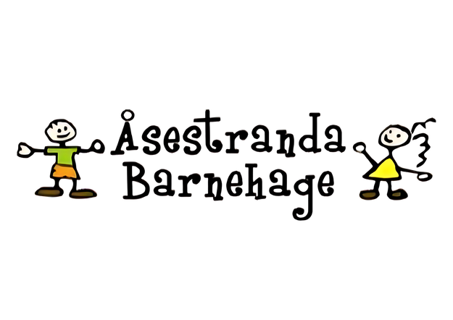
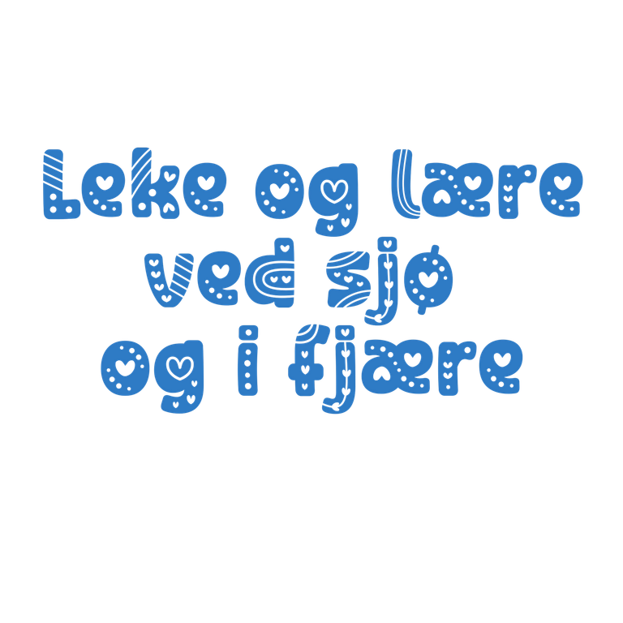
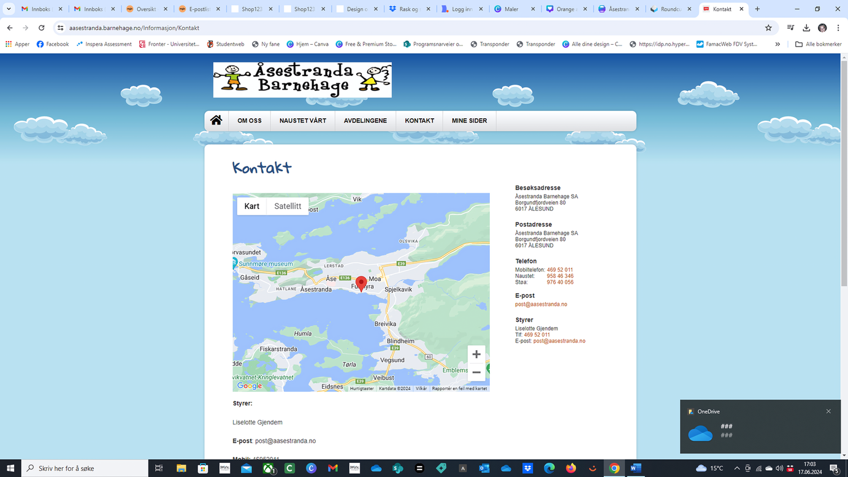
Kontakt oss
Åsestranda Barnehage SA
Borgundfjordveien 80
6017 Ålesund
Tlf: 46952011
E-post: post@aasestranda.no
Våre grunnverdier
Omsorg, glede, engasjement, trygghet
Støa
Småbarnsavdeling med 14 barn
Tlf: 976 40 056
Naustet
Storbarnsavdeling med 24 barn
Tlf: 958 46 346
Notes:
4

Slide 5
Styret i Åsestranda barnehage SA
Simen Nelvik
Egil Wille
Marius Leine
Styreleder
Styremedlem
Styremedlem
Mats Foss
Jørgenvåg
Liselotte Gjendem
Styrer i barnehagen og sekretær
for styret
Styremedlem
Samarbeidsutvalget
Kamilla Assev
Lisa Mari Kleiven Viddhammer
Marie Standal
Foreldrerepresentant
Foreldrerepresentant
Personalrepresentant
Liselotte
Gjendem
Ane Spangen Hustad
Eiers representant
Personalrepresentant
Notes:
5

Slide 6
DAGSRYTME
Dagsrytme for Støa
Dagsrytme for Naustet
07.15
Barnehagen åpner
07.15
Barnehagen åpner
07.15 - 08.00
Frilek
07.15 - 08.00
Frilek
08.00 – 08.30
Frokost
08.00 - 08.30
Frokost
08.30 – 10.30
Frileik/Tur/Aktiviteter
08.30 – 10.30
Frileik/Tur/Aktiviteter
10.30
Bleieskift/Dotrening
10.45 – 11.00
Rydding/Samling
10.45 – 11.30
Lunsj
11.00 – 12.00
Håndvask/dogåing/lunsj
11.30 – 13.45
Sovetid/Uteleik
12.00 – 14.00
Uteleik
13.45 – 14.15
Fruktmåltid
14.00 – 14.30
Fruktmåltid
14.15
Bleieskift/Dotrening
14.30 – 16.45
Uteleik/Inneleik
14.30 – 16.30
Uteleik/Inneleik
16.45
Barnehagen stenger
16.30
Går over til Naustet/ da Støa stenger
Åpningstider i barnehagen: 07.15 – 16.45
Støa stenger 16.30.
Notes:
6

Slide 7
SAMARBEIDSINSTANSER FOR BARNEHAGEN
Helsestasjonen
Helsestasjonen har ansvar for forebyggende og helsefremmende arbeid. Vi samarbeider med helsestasjonen når det er nødvendig og med tillatelse fra foreldre.
Pedagogisk psykologisk tjeneste – PPT
PPT er en faglig instans som kan gi sakkyndig vurdering og tilråde spesialpedagogisk hjelp. Dersom barnehagen ønsker samarbeid om, og hjelp til enkeltbarn i barnehagen, må foreldrene samtykke til det og er aktivt med i dette arbeidet.
Ålesund Kommune
Ålesund kommune har øverste tilsynsmyndighet over
barnehagen. Dette gjelder både private og kommunale barnehager. Åsestranda barnehage har samordna opptak sammen med de andre barnehagene. Styrer sitter i et styrernettverk for private barnehager i indre bydel med andre styrere og de har jevnlige møter.
Barnevernstjenesten
Barnevernets hovedoppgave er å sikre at barn som lever under forhold som kan skade helsen og utviklingen, får nødvendig hjelp og omsorg til rett tid. Barnehagen og barnevernet er to av flere aktører som bidrar til å skape trygge oppvekstvilkår for små barn.
Private barnehagers landsforbund – PBL
Åsestranda barnehage er medlem av PBL, som jobber for å sikre private barnehager sine rettigheter på lik linje med de statlige og kommunale barnehagene. Gjennom PBL har vi en tariff avtale som sikrer personalet gode ansettelses forhold. Som medlemsbarnehage står vi sterkere sammen med de andre medlems barnehagene og har dermed større påvirkningskraft til styresmaktene.
Skolen
Vi samarbeider med skolene som barna i vår barnehage skal begynne på. Dette samarbeidet foregår det siste året i barnehagen og vi bruker å bli invitert til de ulike skolene på våren. Barna får da komme på besøk på skole/SFO sammen med personalet fra barnehagen. Nødvendig informasjon om barna overføres eventuelt muntlig/skriftlig med samtykke fra dere foreldre.
Redningsselskapet
Barnehagen har et samarbeid med Redningsselskapet og har derfor en egen Eliasklubb. Dette samarbeidet innebærer at vi har mulighet til å søke om midler til å gjennomføre prosjekter, får støtte til å ha svømmeopplæring med førskolegruppen og at Redningsskøyta kommer på besøk til oss med Eliasbåter til våre fester. Når barna begynner på Naustet (storbarnsavdeling) blir de meldt inn i RS ung (Eliasklubben). Årsmøtet har bestemt at dette er noe foreldrene selv må betale og foreldrene har også ansvar for å melde barnet ut om de ønsker det når barnet slutter i barnehagen.
Notes:
7

Slide 8
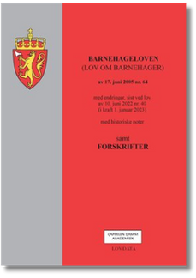
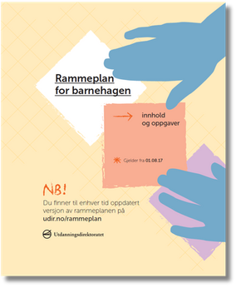
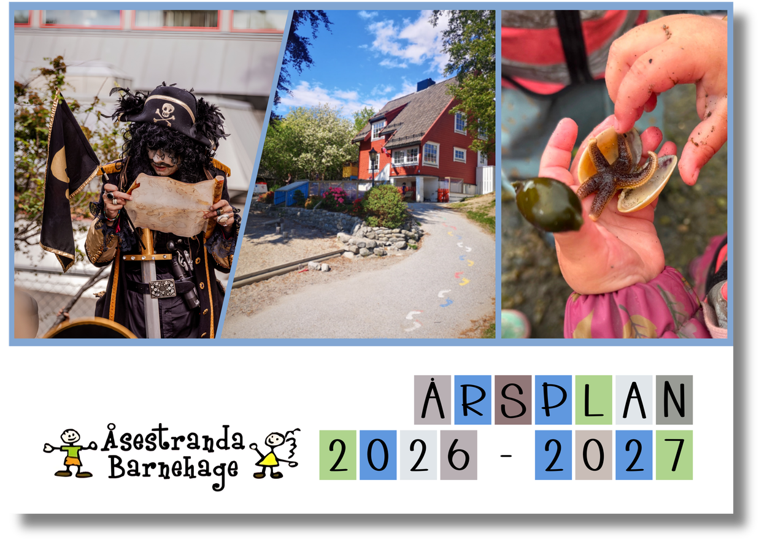
BARNEHAGEN SITT PEDAGOGISKE FORMÅL OG INNHOLD
Her kommer en oversikt over hva som bestemmer innholdet i barnehagen.
Barnehageloven: Lov om barnehager forteller oss hva vi må gjøre i barnehagen og hvilke rettigheter vi må følge.
Rammeplan for barnehager Rammeplan for barnehager
Rammeplanen skal gi styrer, pedagogiske ledere og øvrig personale en forpliktet ramme for planlegging, gjennomføring og vurdering av barnehagen sin virksomhet. Rammeplanen gir også informasjon til foreldre, eiere og tilsynsmyndighet.
Årsplan
Årsplanen skal være et arbeidsredskap for personalet for å styre arbeidet i en bevisst og uttalt retning. Den skal også synliggjøre innholdet i barnehagen ovenfor foreldre, politikere og kommunen. Dette danner grunnlag for foreldrene sin påvirkning og kommunen sitt tilsyn. Åsestranda barnehage utarbeider årlig årsplan for hele barnehagen. Avdelingene alderstilpasser de overordnede målene til sin avdeling og bruker årsplanen aktivt gjennom året, både i planlegging og gjennomføring av det pedagogiske innholdet i barnehagen.
Ved å lage årsplanen i kalenderformat håper vi at vi klarer å synliggjøre det pedagogiske innholdet for dere foreldre. Det skal da være lett for dere å følge med på månedens hovedtema, men dere vil også få månedsplaner fra deres avdeling med alderstilpassede aktiviteter ut fra hovedtema i årsplanen.
Notes:
8

Slide 9
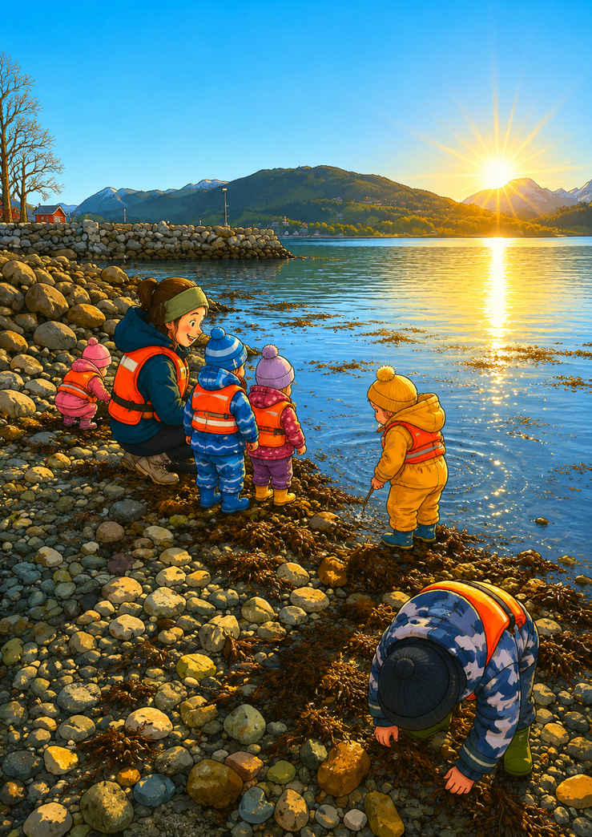
VURDERING OG PROGRESJON
Vurdering
Barnehagen skal jevnlig vurdere det pedagogiske arbeidet for å sikre kvalitet og utvikling i tråd med barnehageloven og rammeplanen. Personalet reflekterer sammen over praksis, barnas trivsel, lek, læring og utvikling. Vurderingsarbeidet skal hjelpe oss å videreutvikle innhold, arbeidsmåter og læringsmiljø til beste for barna.
Vi dokumenterer og vurderer arbeidet gjennom observasjoner, refleksjoner, samtaler, bilder, pedagogisk dokumentasjon og foreldresamarbeid. Barnas erfaringer, interesser og uttrykk skal være viktige utgangspunkt i planlegging og videre arbeid.
Progresjon
Progresjon i barnehagen handler om at alle barn skal få utvikle seg, oppleve mestring og møte nye utfordringer ut fra egne forutsetninger. Barna skal få varierte erfaringer, opplevelser og muligheter til læring gjennom lek, utforsking og samspill.
I Åsestranda barnehage legger vi til rette for progresjon gjennom:
  tilpassede aktiviteter ut fra alder og modning
  varierte lekemiljø og materialer
  opplevelser i nærmiljøet og naturen
  språkstimulering i alle situasjoner
  støtte til sosial utvikling og vennskap
  undring, utforsking og medvirkning
Vi ønsker at barna skal oppleve trygghet og glede samtidig som de får utfordringer som bidrar til utvikling, nysgjerrighet og lærelyst. Gjennom hele barnehageåret vil vi møte barna med omsorg, engasjement og tro på barnets egne ressurser.
Notes:
9

Slide 10
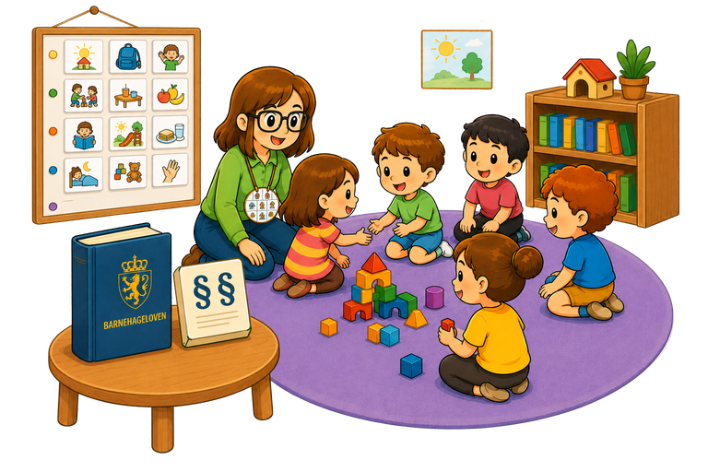
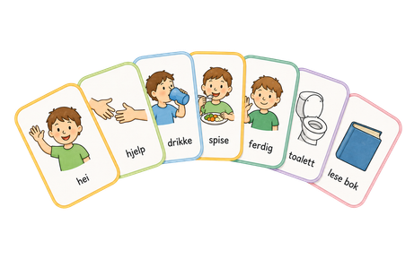
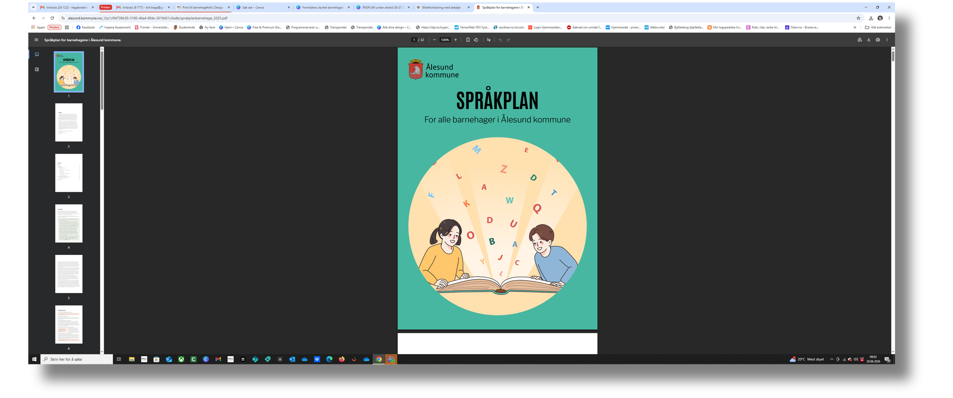
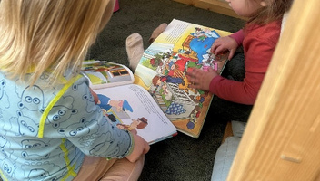
SPRÅK I FOKUS
Kommunikasjon og språk har stor betydning for barns trivsel, utvikling, lek og læring. I Åsestranda barnehage ønsker vi å skape et trygt og inkluderende språkmiljø hvor alle barn får mulighet til å uttrykke seg, bli hørt og oppleve mestring i samspill med andre.
Språk utvikles gjennom hele barnehagedagen – i lek, samtaler, høytlesning, måltider, turer og hverdagsaktiviteter. Vi er opptatt av at personalet skal være aktive og tilstedeværende voksne som støtter barnas språkutvikling gjennom gode relasjoner, undring, samtaler og felles opplevelser. Gjennom lek får barna erfaring med å lytte, samarbeide, sette ord på tanker og følelser og utvikle sosial kompetanse.
I arbeid med språk legger vi vekt på:
  et rikt og variert språkmiljø
  språkstimulering gjennom lek og hverdagsaktiviteter
  høytlesning, sang, rim, regler og fortellinger
  begrepslæring og gode samtaler
  støtte til barn som trenger ekstra oppfølging
  inkludering og deltakelse i lek og fellesskap ved behov bruker vi ulike former for alternativ og supplerende kommunikasjon (ASK), bilder, konkreter og visuell støtte for å sikre at alle barn får mulighet til å kommunisere og delta aktivt i barnehagehverdagen.
  Arbeidet vårt er forankret i Rammeplan for barnehagen og i språkplanen til Ålesund kommune. Kommunen har utarbeidet en forskningsbasert språkplan som skal bidra til systematisk og helhetlig språkstimulering i barnehagene. Planen legger vekt på tidlig innsats, inkluderende språkmiljø, kompetanseheving for ansatte og gode rutiner for oppfølging av barn med ulike behov.
  Gjennom året vil vi arbeide bevisst med språk i alle situasjoner og legge til rette for at barna skal oppleve glede, mestring og fellesskap gjennom kommunikasjon og samspill. Målet vårt er at alle barn skal føle seg sett, forstått og verdifulle i møte med andre.
Notes:
«pynte» siden litt?
10

Slide 11
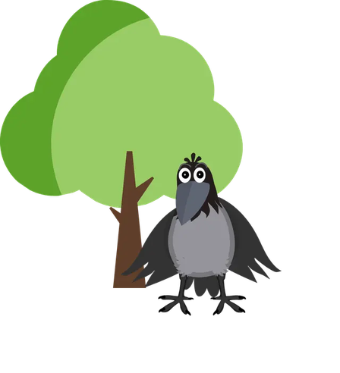
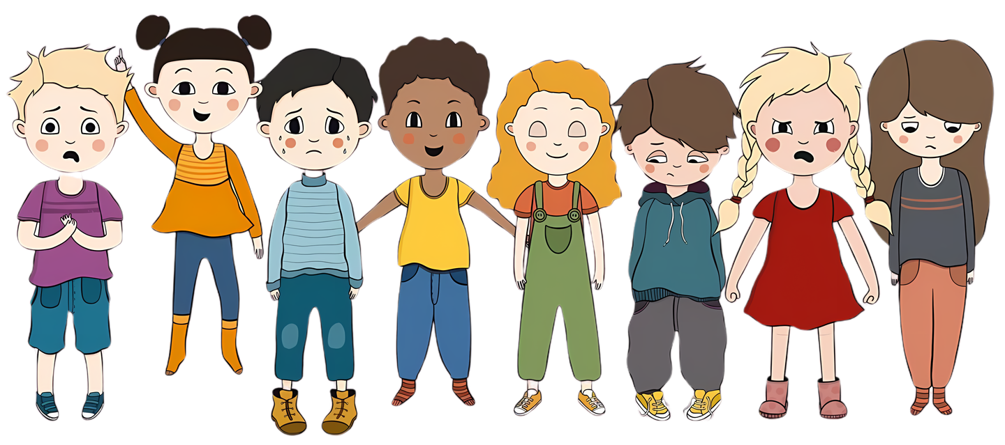


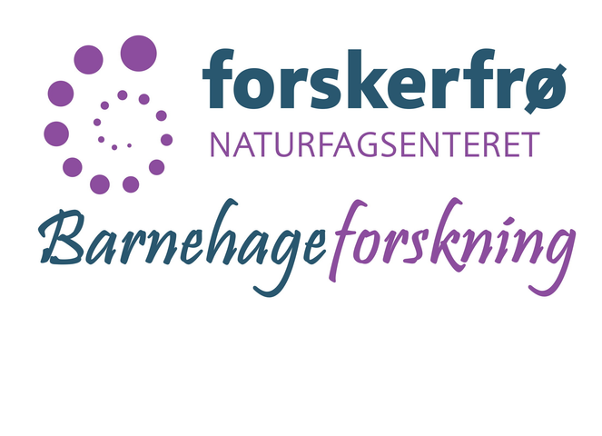
ÅRSTEMA
Lek og språk – sammen for utvikling, læring og fellesskap
I år har vi valgt lek og språk som hovedtema for barnehageåret. Lek er barnets naturlige uttrykksform og en av de viktigste arenaene for trivsel, vennskap, utvikling og læring. Gjennom leken får barna utforske verden, bruke fantasien, bearbeide opplevelser og skape mening sammen med andre. Språk utvikles i samspill med andre mennesker, og i barnehagen ønsker vi å skape et rikt og inkluderende språkmiljø hvor alle barn blir sett, hørt og invitert inn i fellesskapet.
Lek og språk henger tett sammen. Når barna leker, øver de på å lytte, samarbeide, uttrykke tanker og følelser, løse konflikter og forstå hverandre. Gjennom samtaler, fortellinger, rollelek, humor, sang og undring utvikler barna både ordforråd, sosial kompetanse og selvtillit.
Valget av lek og språk som årstema er godt forankret i Rammeplan for barnehagen, som understreker at leken skal ha en sentral plass i barnehagen, og at alle barn skal få oppleve et stimulerende språkmiljø. Personalets rolle er å være tilstedeværende, støttende og deltakende voksne som bidrar til gode relasjoner, trygghet og utvikling gjennom lek og kommunikasjon.
Gjennom året vil lek og språk prege hele barnehagehverdagen både i frilek, samlingsstunder, turer, måltider og voksenstyrte aktiviteter. Vi ønsker å møte barnas nysgjerrighet og initiativ med varme, engasjement og undring, og gi barna tid og rom til å utvikle seg i sitt eget tempo.
Vi bruker ulike pedagogiske verktøy og samarbeidspartnere for å støtte barnas utvikling og skape et inspirerende læringsmiljø:
  Syngende barnehage gir oss glede, fellesskap og språkutvikling gjennom sang, musikk og bevegelse.
  Livet & Sånn hjelper oss å sette ord på følelser, tanker og relasjoner gjennom samtaler og lek.
  Forskerfrø og Naturfag med Kåre Kråke gir barna mulighet til å utforske, undre seg og bruke språket aktivt i møte med naturen og nærmiljøet.
  Gjennom lek ved sjø og fjære får barna erfare naturen med hele kroppen og utvikle språk gjennom felles opplevelser og utforsking.
Vi ønsker at barna skal oppleve Åsestranda barnehage som et trygt og inkluderende sted hvor lek, språk, vennskap og glede står sentralt. Gjennom gode relasjoner og et rikt språkmiljø legger vi til rette for at barna skal oppleve mestring, tilhørighet og utvikling sammen med andre.
Om dere ønsker å lese mer om de forskjellige arbeidsverktøyene vi skal arbeide med, kan dere se på disse ressursene:
Syngende barnehage: https://www.syngendebarnehage.no/
Livet og sånn: www.livetogsann.no
Naturoppdraget og Kåre Kråke: naturoppdraget.no/nb
Forskerfrø: forskerfrø.no
Notes:
11

Slide 12
KOMMUNIKASJON, SPRÅK OG TEKST
KROPP, BEVEGELSE,
MAT
OG HELSE
De 7 fagområdene
Fagområdene i rammeplanen dekker et bredt læringsfelt og opptrer sjelden alene. Fagområdene er representert i planlagte temaopplegg, hverdagssituasjoner, spontane samtaler, på turer, i leken og i rutinesituasjoner.
NÆRMILJØ OG SAMFUNN
KUNST, KULTUR OG KREATIVITET
ETIKK, RELIGION
OG FILOSOFI
NATUR, MILJØ OG TEKNOLOGI
ANTALL, ROM OG FORM
Notes:
12

Slide 13
Slik arbeider vi med omsorg, lek, danning og læring
I vår barnehage er omsorg, lek, danning og læring grunnleggende elementer i det pedagogiske arbeidet. Disse verdiene preger både innhold og relasjoner i hverdagen, og legger grunnlaget for barns trivsel, utvikling og livslange læring.
Omsorg handler hos oss om å skape en trygg, forutsigbar og anerkjennende hverdag, hvor barna blir sett, hørt og møtt med varme og respekt. Trygge relasjoner til både barn og voksne er fundamentet for all læring og utvikling, og vi gir rom for nærhet, støtte og hjelp gjennom hele barnehagetiden.
Leken står i sentrum for barns læring og utvikling. Gjennom leken utvikler barna språk, fantasi, sosial kompetanse, motorikk og evnen til å uttrykke følelser og tanker. Vi legger til rette for variert, inspirerende og inkluderende lek både inne og ute, og personalet er aktive medspillere som støtter og beriker barnas lek på barnas premisser.
Danning er en langsom prosess som handler om å bli seg selv sammen med andre. I vår barnehage fremmer vi danning gjennom hverdagssituasjoner, felles opplevelser, samtaler og refleksjon. Vi hjelper barna med å forstå og sette ord på egne og andres følelser, og til å utvikle holdninger som respekt, empati, ansvar og fellesskapsfølelse.
Læring skjer i alt barn erfarer – i lek, rutiner, relasjoner og voksenstyrte aktiviteter. Vi legger til rette for variert og helhetlig læring, med utgangspunkt i barnas interesser og behov. Rammeplanens fagområder gir oss retning i det pedagogiske arbeidet, og vi skaper rike læringsmiljøer hvor barn kan undre seg, utforske, erfare og utvikle kunnskap.
Progresjon gjennom hele barnehagetiden
For å sikre at barna møter utfordringer og erfaringer tilpasset deres alder og utviklingsnivå, har vi laget en progresjonsplan for fagområdene i rammeplanen. Den viser hvordan vi arbeider med de samme områdene gjennom hele barnehagetiden – med økende kompleksitet og tilpasning til barnas utvikling.
I planen ser man hvordan barn i alderen 1–2 år får erfaringer gjennom sansing, bevegelse og begynnende språkbruk, mens barn på 3–5 år møter mer strukturerte og varierte erfaringer som styrker deres selvstendighet, uttrykksevne, sosiale forståelse og utforskertrang.
Ved å jobbe systematisk med progresjon, sørger vi for at alle barn opplever mestring, tilhørighet og utvikling – uavhengig av alder, kjønn eller bakgrunn. Vi følger barna tett, og tilpasser pedagogiske valg slik at hver enkelt får støtte og utfordring i sitt eget tempo.
Notes:
13

Slide 14
Fagområde | 1-2 år | 3 år | 4 år | 5 år
Kommunikasjon, språk og tekst | Gi barna kjennskap til enkle sangleker med bevegelse. Fremme bruk av kroppsspråk og mimikk i kommunikasjon. Finne felles fokus gjennom samtaler, bøker og bilder. | Støtte barna i dialog til å fortelle om opplevelser. La barna ta del i sangleker. Videreutvikle begrepsforståelse og ordforråd i lek og samspill. | Barna øver på rim og regler. Barna skal få oppleve at vi kan leke med språket. Støtte leken, slik at barna videreutvikler kommunikasjons-ferdighetene sine. | La barna bli kjent med vitser og gåter. La barna få delta i skaping av tekst. Bruke språket til å argumentere og diskutere på gode måter.
Kropp, bevegelse, mat og helse | Bli kjent med egen kropp. Trene på å spise selv, og bli introdusert for nye smaker. | Utvikle motorikken i ulendt terreng. Øve på å smøre mat selv. Selvstendighetstrening i å kle på seg og gå på do. | Kle på seg selv, med litt hjelp. Være med å tilberede sunne måltid inne og ute. Utvikle kroppsbeherskelse, som for eksempel hinke, balansere, springe, hoppe osv. | Sette grenser for sin egen kropp og respektere andre sine grenser. Få kjennskap til hvor forskjellig mat kommer fra. Kunne nødnummer og enkle trafikkregler.
Kunst, kultur og kreativitet | Oppleve enkle sanger og sangleker. Erfare ulike formingsaktiviteter og kjenne skaperglede. Få ulike sanseopplevelser. | Få mer erfaring med avanserte sangleker. Legge til rette for rollelek. Erfaring med dramatisering. | Bruke naturmateriale. Bruke digitale verktøy i kreative prosesser. Erfaring med regelleker (kulturarv). | Ha en plan med det en skaper. Erfaring med mer avansert formingsteknikker. Oppleve ulike typer kunstformer.
Natur, miljø og teknologi | Bli trygg på å være ute i all slags vær. Vere i naturen og få gode opplevelser gjennom sanser og praktiske erfaringer. | Ha turgrupper i naturområde hver uke. Få erfaring med insekt og vekster i naturen. Stimulere til mer avansert konstruksjonslek. | Gå på lengre turer i naturen og tilberede mat ute. Rydde etter oss og bli miljøbevisst. Bruke iPad til å finne ut mer om insekt og vekster i naturen. Oppmuntre til å skape egne produkt. | Følge endringene i naturen gjennom et år. Barna dokumenterer dette med digitale verktøy. Gjennomføre fysikkforsøk for å utvikle forståelse for hvordan ting henger sammen.
Etikk, religion og filosofi | Begynnende utvikling av sosiale ferdigheter (si hei, vinke hade). Snakke med barna om hvordan vi er mot hverandre, og de voksne er gode forbilder. Vise omsorg for andre på ulike vis. Erfare at forskjellige menneske har ulike behov. | Positive handlinger må bli lagt merke til og oppmuntra. Respekt for voksne og andre barn sine grenser. Oppmuntre evnen til å vise omsorg og trøste andre. | Gi rom for samtaler rundt grunnleggende spørsmål, undre oss sammen med barna. Trene på å argumentere for egne meninger. Se andre sine behov og handle positivt ut fra dette. | Utvikle evnen til å godta at vi er ulike som menneske. Legge til rette for gode samtaler. Ha fokus på norske tradisjoner rundt høytider.
Nærmiljø og samfunn | Bli kjent i og rundt barnehagen sitt område/utforske det nære. Få erfare at barnehagen har flere avdelinger. Oppleve felles markeringer i barnehagen. | Kjennskap til barnehagen sitt nærområde. Bygge relasjoner på tvers av avdelingene. Oppleve at samfunnet er større enn barnehagen. | Gå på lengre turer i nærmiljøet, og utvide turområdene. Oppleve hvordan vi markerer ulike høytider og nasjonale tradisjoner. | Utforske hva som fins i nærområdet. Utvikle forståelse for hvorfor vi markerer ulike tradisjoner, lokalt og nasjonalt. Barna skal få møte klassekamerater og skolen sin.
Antall, rom og form | Leke med former og mønster, f.eks. putteboks. Trene på sortering. | Kjennskap til enkle former og mønster. Nytte puslespill. Trene på tallrekken. | Øve på navn på former. Spille spill med enkle spilleregler. Tallforståelse til 3. Øve på å orientere seg i omgivelsene. | Å kjenne igjen geometriske former. Kjenne igjen noen tall. Erfaring med sammenlikning og måling.
Notes:
14

Slide 15
Fagområde | 1-2 år | 3 år | 4 år | 5 år
Kommunikasjon, språk og tekst | Oppleve språk gjennom sanger, rim og regler om havet. Bli kjent med enkle ord som vann, bølge, fisk, skjell og krabbe. | Sette ord på opplevelser og funn i fjæra. Delta i samtaler om dyr, planter og vær. | Bruke et variert ordforråd knyttet til sjøliv, kystkultur og naturfenomener. Fortelle om egne erfaringer. | Lage historier, dokumentere prosjekter og formidle kunnskap om livet ved sjøen. Reflektere og stille spørsmål.
Kropp, bevegelse, mat og helse | Utforske strand, sand, vann og steiner med kroppen. Oppleve mestring i variert terreng. | Bevege seg trygt i fjæra. Klatre, balansere og utforske ulike underlag. | Mestre lengre turer ved sjøen. Utvikle koordinasjon og utholdenhet gjennom lek i naturen. | Vise selvstendighet på tur. Få kjennskap til sjøvett, sikkerhet og sunne vaner knyttet til friluftsliv.
Kunst, kultur og kreativitet | Utforske naturmaterialer som sand, skjell og steiner gjennom sansing og skaperglede. | Lage enkle produkter med materialer fra stranden. Utforske farger, former og mønstre. | Bruke naturmaterialer i kreative prosesser og bli kjent med lokal kystkultur. | Planlegge og gjennomføre kunstprosjekter inspirert av havet, kystlivet og naturen.
Natur, miljø og teknologi | Oppleve dyr, planter, vær og vann gjennom sansene. | Utforske livet i fjæra og observere endringer gjennom årstidene. | Undersøke sammenhenger i naturen. Bruke enkle hjelpemidler som håv, lupe og bøtter. | Dokumentere observasjoner, bruke digitale verktøy og utvikle forståelse for bærekraft og miljøvern.
Etikk, religion og filosofi | Oppleve omsorg for natur og levende organismer. | Utvikle respekt for dyr og planter i fjæra. | Undre seg over naturens mangfold og menneskets plass i naturen. | Reflektere over hvordan vi kan ta vare på havet og naturen for framtidige generasjoner.
Nærmiljø og samfunn | Bli kjent med nærområdet rundt barnehagen og sjøen. | Utforske lokale turmål og oppleve tilhørighet til nærmiljøet. | Få kjennskap til kystkultur, båtliv og yrker knyttet til havet. | Utforske hvordan havet har betydning for lokalsamfunnet før og nå. Delta i nærmiljøprosjekter.
Antall, rom og form | Sortere skjell, steiner og naturmaterialer etter størrelse og form. | Telle funn fra fjæra og sammenligne størrelser og mengder. | Utforske mønstre, former og rom gjennom naturlek og konstruksjon. | Måle, registrere og systematisere observasjoner. Lage enkle tabeller og diagrammer basert på egne undersøkelser.
Notes:
Sette inn ny progresjonsplan ( ruth )

Slide 16


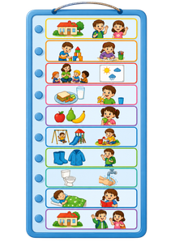

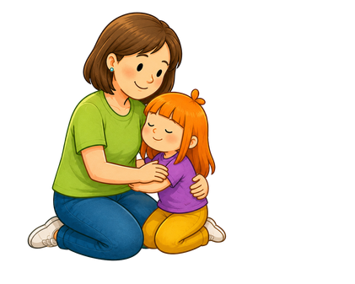
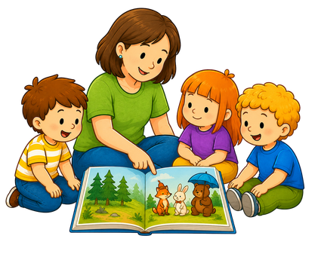
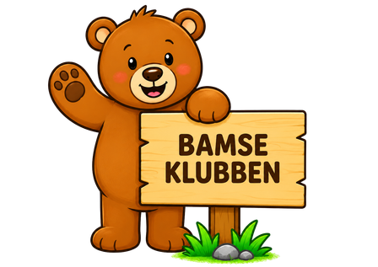
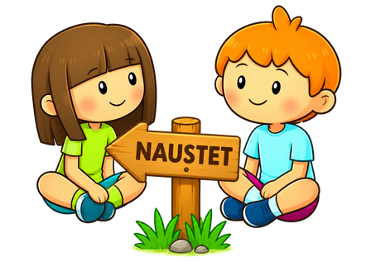
AUGUST
Tema for måneden: Trygghet, tilvenning og relasjoner
Fagområde: «Nærmiljø og samfunn», «kommunikasjon språk og tekst»
August markerer starten på et nytt barnehageår, og vårt viktigste fokus er å skape trygghet, tilhørighet og gode relasjoner for alle barn. Vi ønsker nye og gamle barn velkommen til et år fylt med lek, vennskap, opplevelser og læring.
I denne perioden legger vi stor vekt på tilvenning og det å bli kjent med hverandre, barnehagens rutiner og nærmiljø. Gjennom lek, samtaler og felles opplevelser får barna mulighet til å bygge relasjoner til både barn og voksne. Vi arbeider for at alle barn skal oppleve trygghet, bli sett og føle at de hører til i fellesskapet.
Lek er barnas viktigste arena for utvikling og læring. Gjennom leken blir barna kjent med hverandre, utforsker omgivelsene og utvikler sosial kompetanse. Personalet er tilstedeværende voksne som støtter barna i å komme inn i lek, etablere vennskap og oppleve mestring.
Språk utvikles i samspill med andre, og vi har derfor fokus på gode samtaler gjennom hele dagen. Vi setter ord på opplevelser, følelser og handlinger, leser bøker, synger sanger og bruker språket aktivt i lek og hverdagsaktiviteter. På denne måten bidrar vi til å skape et rikt og inkluderende språkmiljø for alle barn.
Gjennom turer i nærmiljøet og utforsking av barnehagens uteområde blir barna kjent med omgivelsene sine og opplever tilhørighet til nærmiljøet. Vi ønsker at august skal være en måned preget av omsorg, trygghet, glede og gode møter mellom barn, foreldre og ansatte.
Vi ser frem til et nytt og spennende år sammen med dere!
Trygghet, tilvenning og relasjoner
«Barnehagen skal møte barna med tillit og respekt, og bidra til at alle barn opplever
trivsel og glede i lek og læring.»
«Leken skal ha en sentral plass
i barnehagen, og alle barn skal få oppleve
et rikt og variert språkmiljø.»
Bamseklubben (førskolebarna):
I år vil bamseklubben starte med kick off i uke 36, Vi skal være i naustet/skogen, bygge samhold, gjøre oss kjent med «skoleboken», og slik skape gode rammer for bamsegruppen.
PLANDAG 10.august barnehage stengt!
Månedens sanger
God morgen alle sammen
Navnesangen
Alle trenger en venn
Notes:
15

Slide 17

UKE | MANDAG | TIRSDAG | ONSDAG | TORSDAG | FREDAG | LØRDAG | SØNDAG
31 |  |  |  |  |  | 1 | 2
32 | 3 Hipp hurra for Ellen 5 år | 4 | 5 Hipp hurra for Emilia 3 år | 6 | 7 | 8 | 9
33 | 10 PLANLEGGINGSDAG BARNEHAGEN STENGT | 11 | 12 | 13 | 14 | 15 | 16
34 | 17 | 18 | 19 | 20 | 21 | 22 | 23 Hipp hurra for Edvin 3 år
35 | 24 | 24 | 26 | 27 | 28 Hipp hurra for Falk A O 5 år | 29 | 30
36 | 31 Hipp hurra for Klara 5 år
2026.AUGUST
Notes:
16

Slide 18
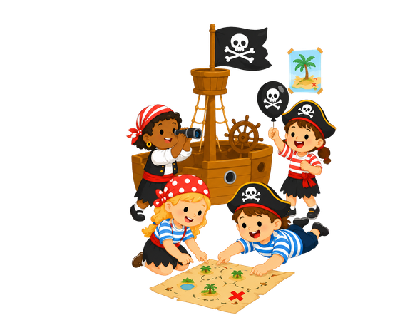
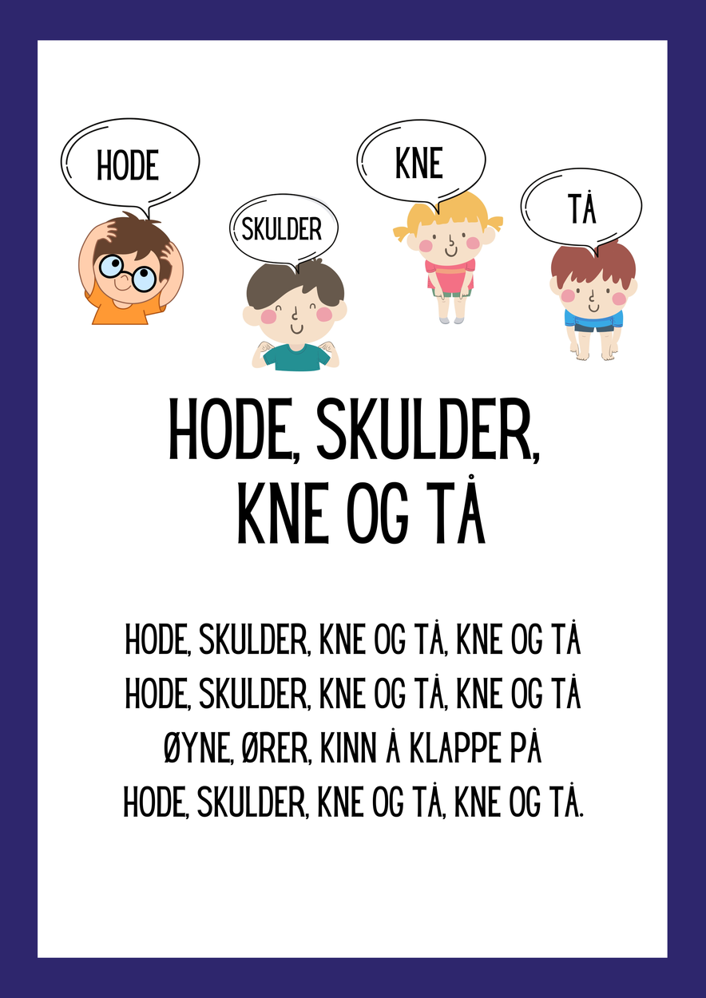
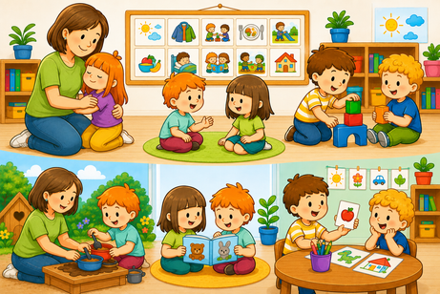
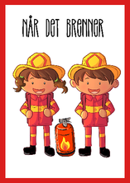
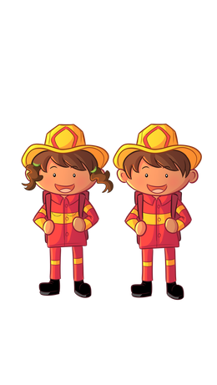
SEPTEMBER
Tema for måneden: Vennskap, lek og brannsikkerhet:
Fagområde: «Etikk, relgion og filosofi» og «Kropp, bevegelse, mat og helse»
I september fortsetter vi arbeidet med å skape et trygt og inkluderende fellesskap der alle barn opplever tilhørighet og vennskap. Lek er en viktig arena for sosial utvikling, og vi har særlig fokus på lekekompetanse, inkludering og gode relasjoner mellom barna.
Gjennom lek lærer barna å samarbeide, lytte til hverandre, vente på tur, vise omsorg og løse konflikter. Personalet er aktive og støttende voksne som hjelper barna inn i lekefellesskapet og bidrar til at alle får oppleve mestring, vennskap og glede i samspill med andre.
Vi legger til rette for mye fysisk aktivitet både ute og inne. Gjennom variert lek og bevegelse får barna utfordret motoriske ferdigheter, styrket kroppsbevisstheten og opplevd bevegelsesglede. Naturen og uteområdet vårt gir gode muligheter for utforsking, samarbeid og aktiv lek.
Språk er en viktig del av leken, og vi arbeider bevisst med å støtte barnas kommunikasjon gjennom samtaler, rollelek og felles opplevelser. Vi setter ord på følelser, handlinger og erfaringer, og oppmuntrer barna til å uttrykke tanker og ideer i møte med andre.
I løpet av måneden deltar vi også i Brannvernuka, hvor barna får lære om brannsikkerhet gjennom lek, samtaler, aktiviteter og øvelser tilpasset alder og modenhet. Målet er å skape trygghet og kunnskap på en positiv og engasjerende måte.
Det vil også være sjørøverfest for barn og foreldre. Gjennom lek, aktiviteter og fellesskap ønsker vi å skape gode opplevelser og styrke samarbeidet mellom hjem og barnehage. Sjørøverfesten blir en arena for glede, samhold og nye minner for store og små, og selveste Kaptein Sabeltann kommer.
Vi ønsker at september skal være en måned fylt med lek, bevegelse, vennskap og fellesskap, der barna får utvikle både sosial kompetanse, språk og tro på egne evner.
«Leken skal ha en sentral plass i barnehagen, og alle barn skal få oppleve
et rikt og variert språkmiljø.»
«Barnehagen skal fremme vennskap og fellesskap og motvirke alle former for diskriminering og krenkelser.»
Uke 37: SJØRØVERFEST
8. september værforbehold.
Uke 38: BRANNVERNSUKE
Månedens sanger
Når det brenner.
Alle trenger en venn
Hode skulder kne og tå
Notes:
17

Slide 19
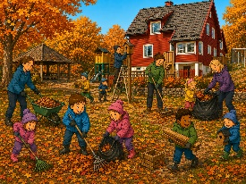
UKE | MANDAG | TIRSDAG | ONSDAG | TORSDAG | FREDAG | LØRDAG | SØNDAG
36 |  | 1 | 2 | 3 Dugnad | 4 | 5 | 6
37 | 7 | 8 Sjørøverfest | 9 Hipp hurra for Ane | 10 | 11 | 12 Hipp hurra for Loke 1 år | 13
38 | 14 | 15 | 16 Hipp hurra for Anna 4 år | 17 | 18 | 19 | 20
39 | 21 | 22 | 23 | 24 | 25 | 26 | 27
40 | 28 Hipp hurra for Toril | 29 Hipp hurra for Ylva 3 år | 30
2026 . SEPTEMBER
BRANNVERNUKE
Notes:
18

Slide 20
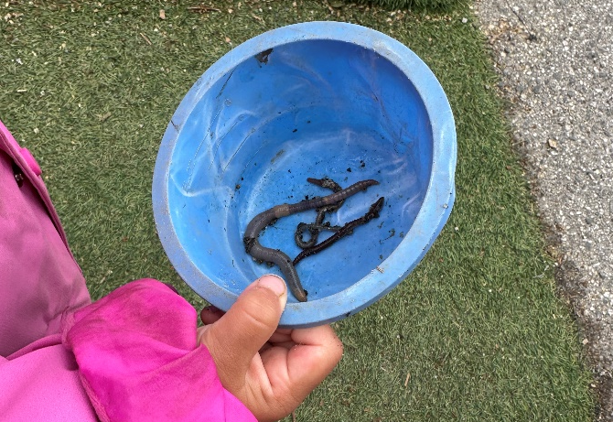

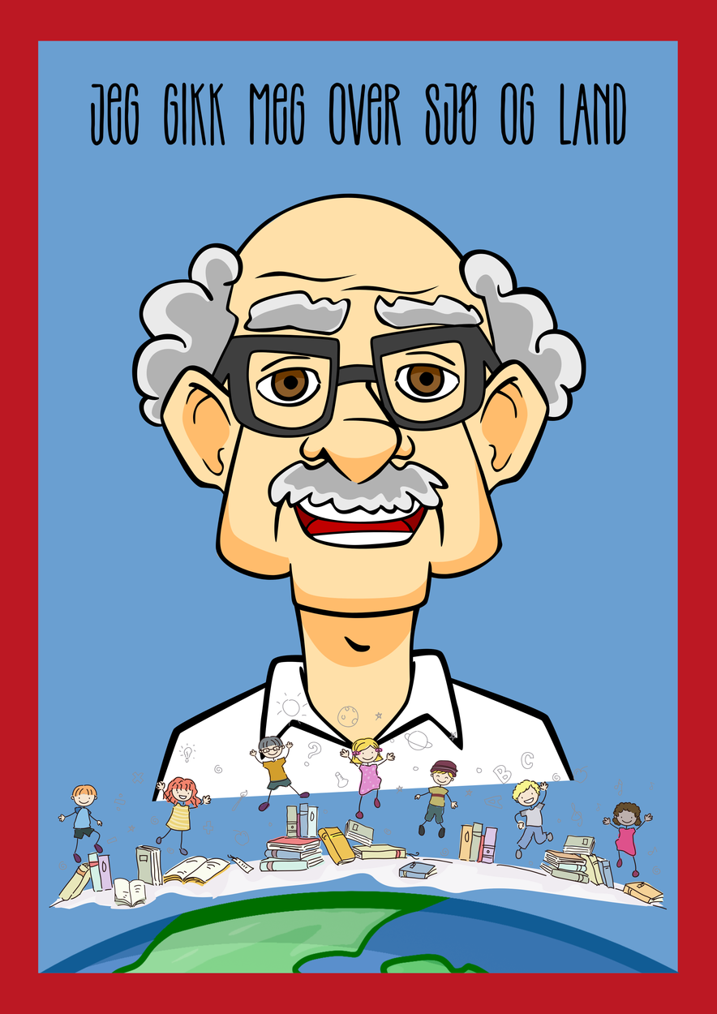
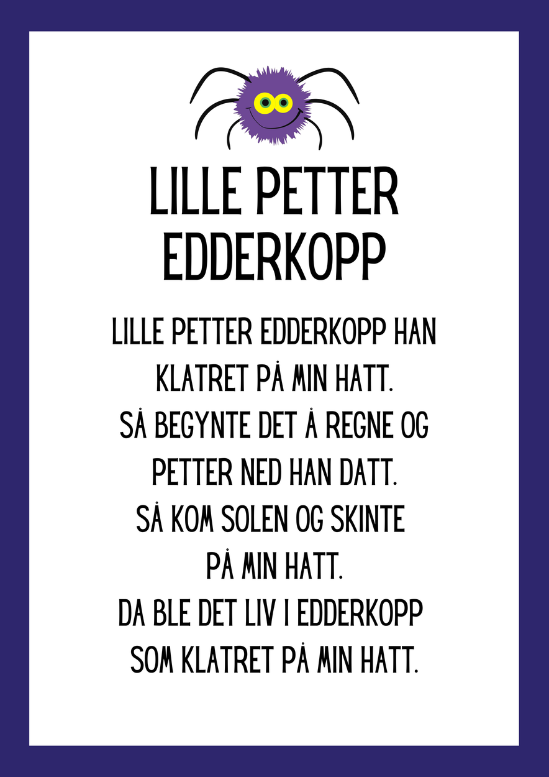

OKTOBER
Tema for måneden: Utforsking i naturen
Fagområde: «natur miljø og teknologi»
I oktober retter vi oppmerksomheten mot naturen og de mange mulighetene den gir for lek, læring og utforsking. Høsten byr på spennende opplevelser i nærmiljøet, og vi bruker naturen aktivt som arena for undring, mestring og fellesskap. Gjennom turer til sjø og fjære får barna utforske naturens mangfold, oppleve årstidens forandringer og utvikle respekt og omsorg for miljøet rundt seg.
Barna får erfare naturen med hele kroppen gjennom lek, bevegelse og utforsking. Vi undersøker hva vi finner i fjæra, ser på høstfarger, samler naturmaterialer og undrer oss over vær, vind og dyreliv. Gjennom slike opplevelser får barna mulighet til å stille spørsmål, finne egne løsninger og utvikle nysgjerrighet og utforskertrang. Språk er en viktig del av arbeidet vårt denne måneden. Vi setter ord på det vi opplever, bruker begreper knyttet til natur og miljø og oppmuntrer barna til å dele tanker, erfaringer og spørsmål. Gjennom samtaler, bøker, sanger og lek styrker vi barnas ordforråd og forståelse av verden rundt dem.
I oktober markerer vi også FN-dagen. Gjennom aktiviteter og samtaler tilpasset barnas alder ønsker vi å skape forståelse for fellesskap, mangfold, vennskap og det å ta vare på hverandre. Vi løfter frem verdier som inkludering, respekt og omsorg, og snakker om at mennesker kan leve ulikt, men har de samme rettighetene og behovene for trygghet og tilhørighet.
Vi ønsker at oktober skal være en måned preget av nysgjerrighet, undring og opplevelser i naturen, hvor barna får utforske, leke og lære sammen i møte med sjø, fjære og nærmiljø.
«Barna skal få oppleve naturen og undre seg over naturens mangfold.»
Uke 40: Besøksdag 1.klasse
24. oktober: FN dagen
Uke 41: Høstferie for skolene gi gjerne beskjed om ditt barn skal ha ferie.
9.Okt PLANLEGGINGSDAG
Månedens sanger:
Hvem kan seile for uten vind
Lille petter edderkopp
Gikk med over sjø og land
«Leken skal ha en sentral plass i barnehagen, og alle barn skal få oppleve et rikt og variert språkmiljø.»
Hvem kan seile
for uten vind
Notes:
19

Slide 21
UKE | MANDAG | TIRSDAG | ONSDAG | TORSDAG | FREDAG | LØRDAG | SØNDAG
40 |  |  |  | 1 | 2 Hipp hurra for Cathrin Hipp hurra for Lisa | 3 | 4
41 | 5 | 6 | 7 | 8 | 9 PLANLEGGINGSDAG BARNEHAGEN STENGT | 10 | 11
42 | 12 | 13 | 14 Hipp hurra for Josefine 3 år | 15 | 16 | 17 | 18
43 | 19 | 20 | 21 | 22 | 23 | 24 FN dagen | 25
44 | 26 | 27 | 28 | 29 | 30 | 31
Høstferie
skolene
2026. OKTOBER
Notes:
20

Slide 22



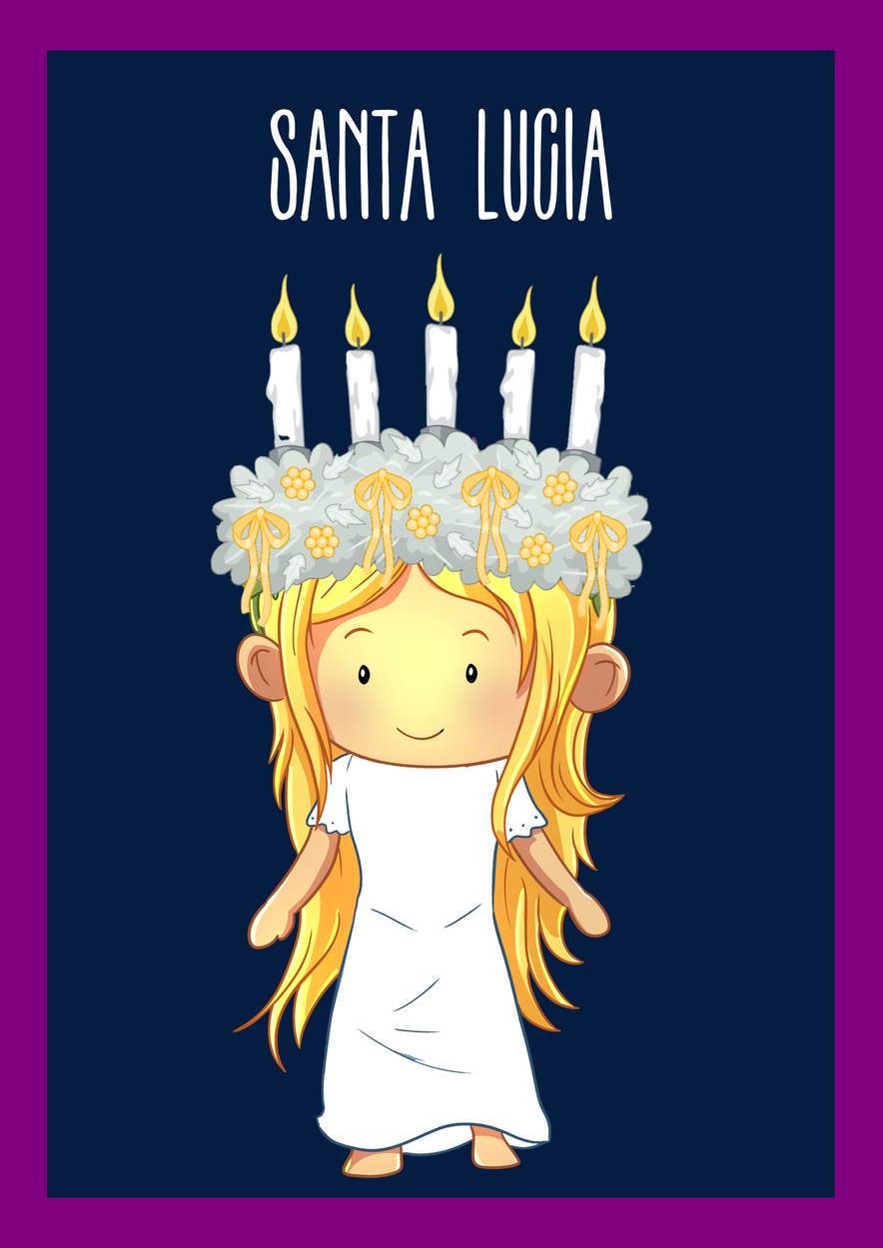
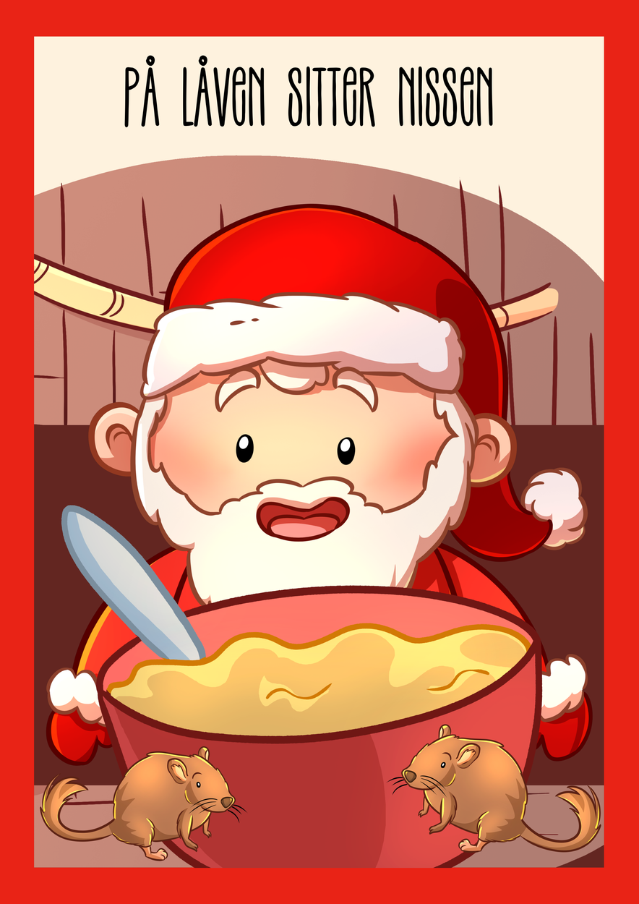






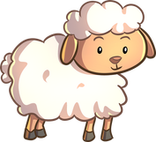

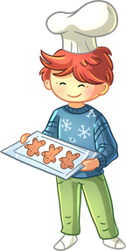
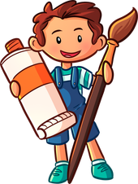

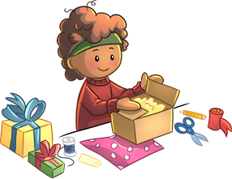
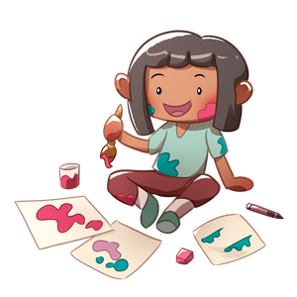









NOVEMBER
Tema for måneden: Språk og fortelling
Fagområde: «kommunikasjon, språk og tekst»
November er en måned hvor vi setter ekstra fokus på språk, kommunikasjon og fortelling. Språk utvikles gjennom hele barnehagedagen, og vi ønsker å skape et rikt språkmiljø der barna får mulighet til å uttrykke tanker, følelser og erfaringer gjennom lek, samtaler og felles opplevelser.
Gjennom høytlesning, eventyr, rim, regler, sanger og fortellinger får barna møte et variert språk og utvikle ordforråd og begrepsforståelse. Vi legger til rette for gode samtaler der barna får undre seg, stille spørsmål og dele egne erfaringer. Personalet støtter barnas språkutvikling ved å være lyttende, nysgjerrige og tilstedeværende voksne som setter ord på opplevelser og utvider barnas språk gjennom hverdagslige situasjoner.
Leken har en sentral plass også denne måneden. Gjennom rollelek og fantasifull lek får barna utforske språket på egne premisser, utvikle fortellerkompetanse og styrke evnen til samarbeid og kommunikasjon. Vi oppmuntrer barna til å bruke språket aktivt i lek og samspill med andre.
I løpet av november starter vi også med juleforberedelser. Gjennom fortellinger, sanger, kreative aktiviteter og samtaler skaper vi forventning og glede knyttet til adventstiden. Barna får ta del i tradisjoner og opplevelser som gir rom for fellesskap, undring og gode minner.
Når dagene blir mørkere og tempoet i hverdagen roer seg noe ned, legger vi også vekt på hvilestund og ro. Gjennom lesestunder, eventyr, musikk og avslapning får barna mulighet til å finne ro, bearbeide inntrykk og hente ny energi. Hvilestunden gir samtidig gode muligheter for nærhet, språk og felles opplevelser.
Vi ønsker at november skal være en måned fylt med språkglede, fantasi, fortellinger og fellesskap, hvor barna får oppleve mestring, utvikling og gode stunder sammen med andre.
«Barnehagen skal bidra til at barna får utforske og utvikle sin språkforståelse, språkkompetanse og et mangfold av kommunikasjonsformer.»
Barnehagen stengt 24. desember - 5. januar
Planleggingsdag 4. januar
Månedens sanger
Santa Lucia (jul i svingen)
På låven sitter nissen
«Leken skal ha en sentral plass i barnehagen, og alle barn skal få oppleve et rikt og variert språkmiljø.»
LIM
Notes:
21

Slide 23
UKE | MANDAG | TIRSDAG | ONSDAG | TORSDAG | FREDAG | LØRDAG | SØNDAG
44 |  |  |  |  |  |  | 1
45 | 2 | 3 | 4 | 5 | 6 | 7 | 8
46 | 9 | 10 | 11 | 12 | 13 | 14 | 15
47 | 16 | 17 | 18 | 19 Hipp hurra for Olav 2 år | 20 | 21 | 22
48 | 23 | 24 | 25 | 26 | 27 | 28 | 29 Hipp hurra for Hedda 3 år
49 | 30 Hipp hurra for Nora 2 år
2026.NOVEMBER
Notes:
22

Slide 24
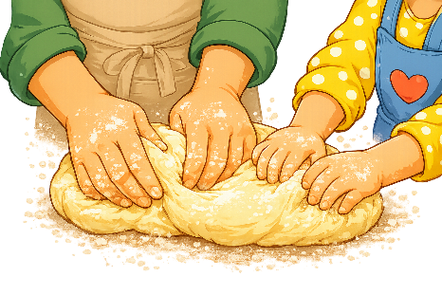

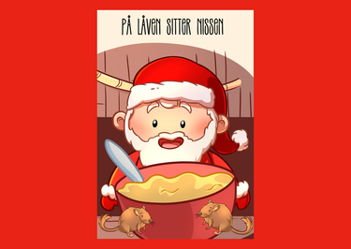
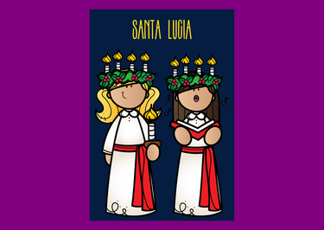
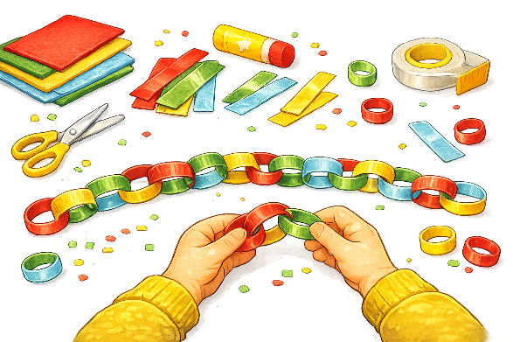
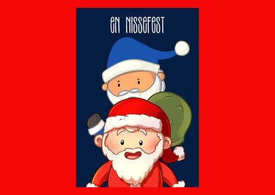
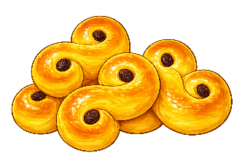

DESEMBER
Tema for måneden: Tradisjoner, høytid og felleskap
Fagområde: Etikk, religion og filosofi
Desember er en måned preget av forventning, glede, tradisjoner og fellesskap. Gjennom opplevelser, lek og samvær ønsker vi å skape en varm og inkluderende førjulstid der barna får oppleve tilhørighet, omsorg og gode minner sammen med andre.
Vi legger til rette for aktiviteter som gir barna kjennskap til tradisjoner og kulturarv gjennom sanger, fortellinger, formingsaktiviteter og samlinger. Gjennom samtaler og felles opplevelser setter vi fokus på verdier som vennskap, omtanke, respekt, takknemlighet og det å ta vare på hverandre. Vi ønsker å skape rom for undring og refleksjon, samtidig som vi møter barnas nysgjerrighet og forventninger til høytiden.
Lek og språk er fortsatt en viktig del av hverdagen. Gjennom rollelek, julefortellinger, sanger og samtaler får barna mulighet til å uttrykke tanker, følelser og erfaringer. Vi setter ord på opplevelser og tradisjoner, og bidrar til å utvikle barnas språk og begrepsforståelse i meningsfulle sammenhenger.
Den 8. desember inviterer vi til nissefest for barna. Dette er en tradisjon som skaper mye glede, fellesskap og forventning. Gjennom lek, sang og hyggelige aktiviteter får barna oppleve magien og gleden ved å være sammen.
Vi markerer også Luciadagen, hvor førskolegruppen går i luciatog, synger for resten av barnehagen og deler ut lussekatter. Dette er en fin tradisjon som gir barna erfaring med fellesskap, omsorg og det å glede andre.
Når juleferien nærmer seg, bruker vi tid på å oppsummere gode opplevelser fra høsten og skape rolige og hyggelige stunder sammen. Vi ønsker at desember skal være en måned fylt med varme, fellesskap, tradisjoner og glede, hvor alle barn opplever trygghet, tilhørighet og forventning til høytiden og tiden sammen med familie og venner..
«Leken skal ha en sentral plass i barnehagen, og alle barn skal få
oppleve et rikt og variert språkmiljø.»
Viktige datoer:
Nissefest 8.des
Lucia 11.des
Juleferie 24.des - 5.jan
Planleggingsdag 4.jan
Månedens sanger
Santa Lucia
På låven sitter nissen
En nissefest
«Barnehagen skal gi barna kjennskap til tradisjoner og høytider som er representert i barnegruppen og samfunnet.»
Notes:
23

Slide 25
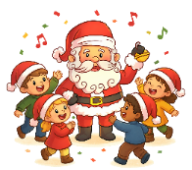
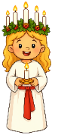
UKE | MANDAG | TIRSDAG | ONSDAG | TORSDAG | FREDAG | LØRDAG | SØNDAG
49 |  | 1 | 2 | 3 | 4 | 5 Hipp hurra for Liselotte | 6
50 | 7 Hipp hurra for Nicholas 5 år | 8 Nissefest | 9 | 10 | 11 Hipp hurra for Henrik 1 år LUCIA | 12 | 13
51 | 14 | 15 Hipp hurra for Caspian 3 år | 16 | 17 | 18 | 19 | 20
52 | 21 | 22 | 23 Liselotte har sin siste dag. | 24 Julaften | 25 1.juledag | 25 2.juledag | 27
1 | 28 | 29 | 30 | 31
2026 . DESEMBER
Notes:
24

Slide 26

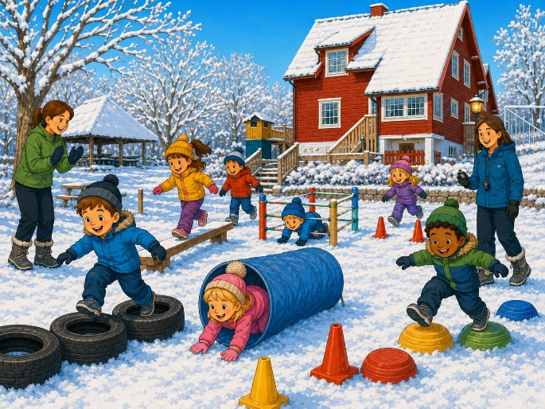
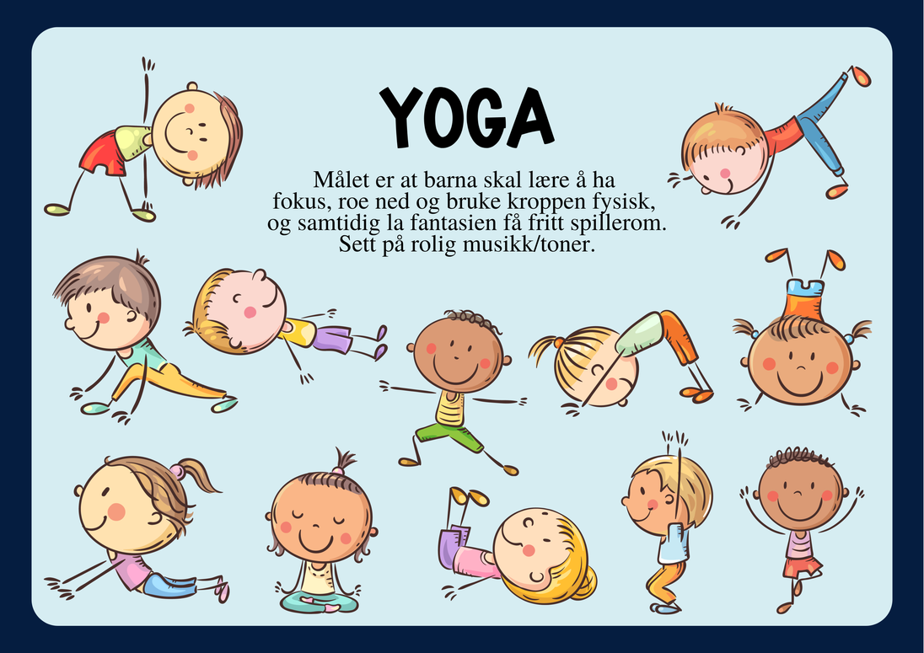



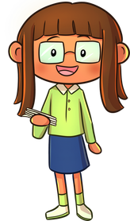
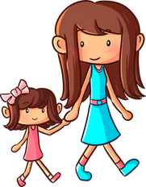
JANUAR
Tema for måneden: Kropp og bevegelse
Fagområde: «kropp, bevegelse, mat og helse»
Etter juleferien ønsker vi barna velkommen tilbake til et nytt år fylt med lek, læring og gode opplevelser. I januar har vi ekstra fokus på kropp, bevegelse, mat og helse. Gjennom lek og fysisk aktivitet får barna utfordret seg selv, oppleve mestring og utvikle glede ved å bruke kroppen på ulike måter.
Vinteren gir mange muligheter for aktiv lek både ute og inne. Vi legger til rette for variert bevegelseslek som stimulerer barnas motoriske utvikling, koordinasjon, balanse og kroppsbevissthet. Gjennom lek, turer og aktiviteter får barna erfare gleden ved å være i bevegelse og oppleve mestring ut fra egne forutsetninger.
Lek og språk går hånd i hånd også denne måneden. Gjennom samarbeid, bevegelsesleker og felles opplevelser får barna øve på kommunikasjon, turtaking og det å sette ord på erfaringer, følelser og kroppslige uttrykk. Personalet er aktive og deltakende voksne som støtter barna i både lek og samspill.
I løpet av januar vil vi også ha fokus på yoga for barn. Gjennom enkle yogaøvelser, avspenning og pusteøvelser får barna mulighet til å bli mer bevisste på egen kropp, finne ro og styrke konsentrasjon og kroppsmestring. Yogaen gir rom for både bevegelse, tilstedeværelse og gode opplevelser i fellesskap.
For førskolebarna markerer januar starten på et spennende år med tanke på skolestart. Denne måneden gjennomføres innskriving til skolen, og vi snakker med barna om overgangen til skolelivet på en trygg og positiv måte. Gjennom lek, samtaler og aktiviteter ønsker vi å styrke barnas tro på egne evner og skape forventning til det som venter.
Vi ønsker at januar skal være en måned preget av bevegelsesglede, mestring, fellesskap og nye utfordringer, hvor barna får oppleve at kroppen er en viktig ressurs for lek, læring og trivsel.
VELKOMMEN
«Barna skal inkluderes i aktiviteter
der de får bevege seg, leke og oppleve motivasjon og mestring ut fra egne forutsetninger.»
«Leken skal ha en sentral plass i barnehagen, og alle barn skal få oppleve et rikt og variert språkmiljø.»
BAMSEKLUBBEN
Denne måneden er det innskriving for skolebarna. Dette får dere brev om fra skolen og det er dere foreldre som følger barnet til skolen.
Planleggingsdag 4.januar
Yoga
Månedens sanger
Snømann Kalle.
Se nå snør det
Notes:
25

Slide 27
UKE | MANDAG | TIRSDAG | ONSDAG | TORSDAG | FREDAG | LØRDAG | SØNDAG
1 |  |  |  |  | 1 1.nyttårsdag | 2 | 3
2 | 4 PLANLEGGINGSDAG barnehagen stengt | 5 | 6 | 7 | 8 | 9 Hipp hurra for Evy | 10
3 | 11 | 12 | 13 | 14 | 15 | 16 | 17
4 | 18 | 19 | 20 | 21 | 22 | 23 | 24
5 | 25 | 26 | 27 | 28 | 29 | 30 | 31
2027 . JANUAR
Notes:
26

Slide 28
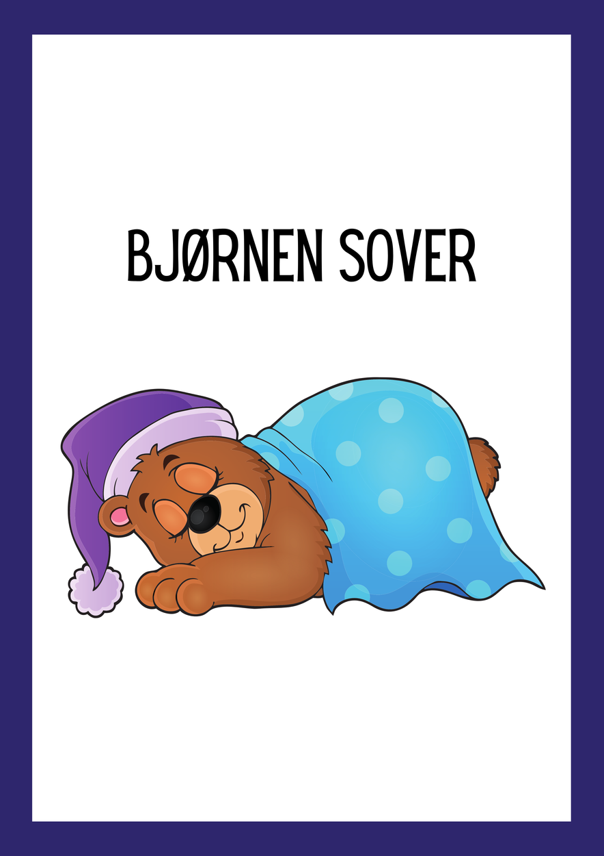





FEBRUAR
Tema for måneden: Kreativitet og uttrykk
Fagområde: “kunst, kultur og kreativitet”
I februar setter vi ekstra fokus på kunst, kultur og kreativitet. Gjennom skapende aktiviteter, fantasi og lek får barna mulighet til å uttrykke seg på ulike måter og oppleve gleden ved å skape noe selv. Vi ønsker å stimulere barnas nysgjerrighet, kreativitet og skaperglede gjennom et variert tilbud av aktiviteter der prosessen, opplevelsene og gleden ved å skape er viktigere enn det ferdige resultatet.
Lek og fantasi står sentralt denne måneden. Gjennom rollelek, musikk, dans, drama, formingsaktiviteter og kreative prosjekter får barna utforske egne ideer og uttrykke tanker, følelser og opplevelser. Personalet legger til rette for inspirerende miljøer som inviterer til utforsking, samarbeid og skaperglede.
Språk er en viktig del av det kreative arbeidet. Når barna forteller historier, dramatiserer eventyr, beskriver egne kunstverk eller samarbeider i rollelek, utvikler de både ordforråd, kommunikasjonsevner og selvtillit. Vi oppmuntrer barna til å dele tanker og ideer, og vi setter ord på prosesser, følelser og opplevelser underveis.
Den 6. februar markerer vi Samefolkets nasjonaldag. Gjennom fortellinger, samtaler, musikk, bilder og kreative aktiviteter blir barna kjent med samisk kultur, tradisjoner og levesett. Vi ønsker å bidra til respekt for mangfold og forståelse for at Norge består av ulike kulturer og tradisjoner.
I løpet av måneden arrangerer vi også karneval, en dag fylt med glede, fantasi og fellesskap. Barna får mulighet til å kle seg ut, delta i lek, dans, musikk og ulike aktiviteter. Karnevalet gir rom for kreativ utfoldelse, humor og samspill, samtidig som det skaper gode felles opplevelser og minner.
Vi ønsker at februar skal være en måned preget av skaperglede, fantasi, kultur og fellesskap, hvor barna får utforske egne uttrykksformer, oppleve mestring og kjenne gleden ved å skape sammen med andre.
«Leken skal ha en sentral plass i barnehagen, og alle barn skal få oppleve et rikt og variert språkmiljø.»
Kunst, kultur og kreativitet
«Barna skal få bruke fantasi, kreativ tenkning og skaperglede.»
Uke 8:
Denne uken er det vinterferie for skolene. Om ditt barn skal ha fri denne uken, setter vi pris på å få beskjed om dette i god tid.
Samefolkets nasjonaldag 6.februar
Vi markere den 5.februar
Månedens sanger
Denne måneden skal vi høre på joik
Bjørnen sover
Sov du vesle spire ung
Notes:
27

Slide 29

UKE | MANDAG | TIRSDAG | ONSDAG | TORSDAG | FREDAG | LØRDAG | SØNDAG
5 | 1 | 2 | 3 | 4 | 5 Vi markerer samefolkets nasjonaldag | 6 Samefolkets nasjonaldag | 7
6 | 8 Hipp hurra for Lovise | 9 | 10 Hipp hurra for Kasper 6 år | 11 Hipp hurra for Ester 2 år | 12 | 13 | 14
7 | 15 | 16 | 17 | 18 | 19 | 20 | 21 Hopp hurra for Monica
8 | 22 | 23 | 24 | 25 | 26 | 27 | 28 Hipp hurra for Ruth
2027. FEBRUAR
VINTERFERIE
SKOLERUTEN
Notes:
28

Slide 30





MARS
Tema for måneden: Natur og bærekraft
Fagområdet: Natur, miljø og teknologi»
I mars retter vi oppmerksomheten mot naturen og de spennende forandringene som skjer når vinteren gradvis går over til vår. Gjennom lek, utforsking og opplevelser i nærmiljøet får barna bli kjent med livet i naturen og utvikle respekt og omsorg for miljøet rundt seg.
Vi bruker naturen som læringsarena og legger til rette for turer, undring og utforsking ute. Sammen ser vi etter vårtegn, undersøker planter og dyreliv, og følger med på hvordan naturen forandrer seg gjennom årstidene. Barna får erfaring med å observere, stille spørsmål, utforske og finne egne svar. Gjennom slike opplevelser utvikler de nysgjerrighet, kunnskap og forståelse for sammenhenger i naturen.
Lek og språk er en naturlig del av arbeidet vårt. Gjennom samtaler, bøker, sanger og felles opplevelser setter vi ord på det vi ser og opplever. Vi arbeider med begreper knyttet til natur, miljø og bærekraft, og oppmuntrer barna til å dele tanker, ideer og undringer med hverandre.
Gjennom aktiviteter og samtaler tilpasset barnas alder setter vi fokus på mangfold, inkludering og det at alle mennesker er forskjellige og verdifulle. Vi ønsker å fremme respekt, toleranse og forståelse for at ulikheter beriker fellesskapet vårt.
Som en hyggelig avslutning før påske samles vi til påskelunsj for barna 19. mars. Gjennom fellesskap rundt måltidet skaper vi gode opplevelser og bygger tradisjoner i barnehagen. Vi bruker også tiden før påske til formingsaktiviteter, fortellinger, sanger og samtaler knyttet til årstiden og påsketradisjoner.
Barnehagen holder påskestengt fra 22. mars til 29. mars.
Vi ønsker at mars skal være en måned fylt med undring, utforsking og naturopplevelser, hvor barna får oppleve gleden ved å være ute, utvikle miljøbevissthet og styrke fellesskapet gjennom lek og gode opplevelser sammen.
Påskelunsj for barna 19.mars
PÅSKESTENGT: 22-29 mars
21 mars:
Verdensdagen for downs syndrom. Denne dagen oppfordrer vi dere til å ha på dere ulike sokker. Ved å rokkesokke denne dagen setter vi fokus på inkludering, mangfold og fellesskap.
«Barnehagen skal bidra til at barna får forståelse for hvordan de kan ta vare på naturen og miljøet.»
«Leken skal ha en sentral plass i
barnehagen, og alle barn skal få oppleve
et rikt og variert språkmiljø.»
Månedens sanger:
En liten kylling i egget lå.
Nå skinnersola i vindus karmen
Notes:
29

Slide 31


UKE | MANDAG | TIRSDAG | ONSDAG | TORSDAG | FREDAG | LØRDAG | SØNDAG
9 | 1 | 2 | 3 | 4 | 5 | 6 | 7
10 | 8 Hipp hurra for Oda 5 år | 9 Barnehage dagen «lesing» | 10 | 11 | 12 Hipp hurra for Sofie 4 år | 13 | 14 Hipp hurra for Tove
11 | 15 | 16 | 17 | 18 | 19 Påskelunsj | 20 | 21 Palmesøndag
12 | 22 Barnehagen stengt | 23 Barnehagen stengt | 24 Barnehagen stengt | 25 Skjærtorsdag | 26 Langfredag | 27 Hipp hurra for Mina 3 år | 28 Påskedag
13 | 29 2. påskedag | 30 | 31
2027 . MARS
Notes:
30

Slide 32





APRIL
Tema for måneden: Tall, mønster og undring
Fagområdet: Antall, rom og form»
Fokus: Lek med telling, sortering og matematikk i hverdagen
I april setter vi ekstra fokus på antall, rom og form. Gjennom lek, utforsking og hverdagsaktiviteter får barna erfaringer med matematiske begreper og sammenhenger på en naturlig og meningsfull måte. Målet er å vekke nysgjerrighet, undring og glede over å oppdage matematikk i verden rundt oss.
Barna møter matematikk hver dag i lek og samspill med andre. Vi teller, sorterer, sammenligner, måler, bygger og utforsker former og mønstre både inne og ute. Gjennom konstruksjonslek, spill, samlingsstunder, turer og praktiske aktiviteter får barna utvikle forståelse for antall, størrelser, former og romlige sammenhenger.
Lek er en viktig arena for læring, og vi legger til rette for aktiviteter der barna får utforske matematiske begreper gjennom egne erfaringer. Når barna bygger med klosser, lager mønstre med naturmaterialer eller sorterer gjenstander etter størrelse og form, utvikler de matematisk forståelse samtidig som de opplever mestring og skaperglede.
Språk og matematikk henger tett sammen. Vi bruker matematiske begreper aktivt i hverdagen og setter ord på det vi gjør og opplever. Gjennom samtaler oppmuntrer vi barna til å beskrive, sammenligne, resonnere og finne løsninger sammen. Begreper som over, under, foran, bak, størst, minst, flest og færrest blir en naturlig del av barnas lek og utforsking.
Våren gir også mange muligheter for matematikk i naturen. På turer kan vi telle steiner og skjell, lage mønstre med naturmaterialer, sammenligne størrelser og utforske former vi finner i omgivelsene. Slik får barna erfare at matematikk finnes overalt rundt oss.
Vi ønsker at april skal være en måned preget av nysgjerrighet, utforsking og mestring, hvor barna får oppleve matematikk gjennom lek, språk og gode opplevelser sammen med andre.
«Barnehagen skal bidra til at barna oppdager og undrer seg over
matematiske sammenhenger.»
«Leken skal ha en sentral plass i barnehagen, og alle barn skal få oppleve et rikt og variert språkmiljø.»
Månedens sanger
Lille måltrost
Blomster små
Alle fugler
Viktige datoer:
29. april: Dugnad
Notes:
31

Slide 33

UKE | MANDAG | TIRSDAG | ONSDAG | TORSDAG | FREDAG | LØRDAG | SØNDAG
13 |  |  |  | 1 | 2 | 3 | 4
14 | 5 | 6 Hipp hurra for Maria | 7 | 8 | 9 Hipp hurra for Matheo 6 år | 10 | 11
15 | 12 | 13 | 14 | 15 | 16 | 17 | 18
16 | 19 | 20 Hipp hurra for Oda K B 2 år | 21 | 22 | 23 Hipp hurra for Hillevi 3 år Hipp hurra for Amanda 2 år | 24 | 25
17 | 26 Hipp hurra for Sonja 3 år | 27 | 28 | 29 Dugnad | 30
2027 . APRIL
Notes:
32

Slide 34






MAI
Tema for måneden: Nærmiljø og felleskap
Fagområde:: Nærmiljø og samfunn
Mai er en måned fylt med fellesskap, tradisjoner og opplevelser i nærmiljøet. Gjennom lek, utforsking og felles aktiviteter ønsker vi å styrke barnas opplevelse av tilhørighet og gi dem erfaringer med å være en del av et større fellesskap. Vi utforsker nærmiljøet vårt og snakker om steder, mennesker og tradisjoner som er en del av barnas hverdag.
Gjennom turer og aktiviteter i nærmiljøet får barna bli bedre kjent med området rundt barnehagen og oppleve at de er en viktig del av fellesskapet. Vi legger til rette for samtaler om vennskap, samarbeid og respekt for hverandre, samtidig som barna får erfaring med medvirkning og deltakelse i gruppefellesskapet.
Lek og språk står sentralt også denne måneden. Gjennom felles opplevelser, rollelek, samtaler og aktiviteter utvikler barna språk, sosial kompetanse og forståelse for samspill med andre. Vi setter ord på opplevelser og erfaringer og oppmuntrer barna til å uttrykke tanker, meninger og følelser.
I løpet av mai starter vi tilvenning for «Fiskene» som skal flytte over til Naustet til høsten. Gjennom besøk, lek og aktiviteter på den nye avdelingen får barna bli kjent med både miljøet, barna og de voksne. Målet er å skape trygghet, forutsigbarhet og glede knyttet til overgangen som venter.
Vi markerer også 17. mai gjennom ulike aktiviteter og forberedelser i barnehagen. Den 14. mai samles vi til markering hvor vi synger sanger, øver på tog og snakker om nasjonaldagen og tradisjonene som hører til. Gjennom fellesskap og glede ønsker vi å gi barna positive erfaringer med denne viktige dagen.
Barnehagen holder stengt 6. og 7. mai på grunn av planleggingsdag og Kristi himmelfartsdag.
Vi ønsker at mai skal være en måned preget av fellesskap, glede og tilhørighet, hvor barna får oppleve trygghet i gruppen, bli kjent med nærmiljøet sitt og skape gode minner sammen med venner og voksne
«Barna skal få oppleve at de er
betydningsfulle for fellesskapet og utvikle forståelse for samfunnet de er en del av.»
«Leken skal ha en sentral plass i
barnehagen, og alle barn skal få oppleve
et rikt og variert språkmiljø.»
06. mai:
Kristi himmelfartsdag, barnehagen er stengt.
07. mai:
Planleggingsdag, barnehagen er stengt
14. mai prøve 17.mai
17. mai:
Grunnlovsdagen barnehagen er stengt
27.mai
Fotografering
Tilvenning
Vi starter opp med tilvenning denne og neste måned. De som skal over på Naustet etter sommeren skal få være på besøk der fremover, for å bli kjent med avdelingen, barna og de voksne.
Månedens sanger
Fløy en liten blåfugl
Jeg gikk en tur på stien
Det går et fest tog gjennom landet.
Ja vi elsker dette landet.
Notes:
33

Slide 35



UKE | MANDAG | TIRSDAG | ONSDAG | TORSDAG | FREDAG | LØRDAG | SØNDAG
17 |  |  |  |  |  | 1 Tiril KJ 4 år | 2
18 | 3 | 4 | 5 | 6 Kristi himmelfartsdag | 7 PLANLEGGINGSDAG BARNEHAGEN STENG | 8 | 9
18 | 10 | 11 | 12 | 13 | 14. Vi markerer 17.mai i barnehagen | 15 | 16 Pinse
19 | 17 Grunnlovsdag | 18 Hipp hurra for Tiril O T 5 år | 18 | 20 | 21 Hipp hurra for Heine 5 år | 22 | 23
21 | 24 | 25 | 26 | 27 Hipp hurra for Tarjei 5 år Fotografering | 28 «Fotballtrøye fredag» Hipp hurra for Marianne | 29 | 30
22 | 31
2027.MAI
Notes:
34

Slide 36




JUNI
Tema for måneden: Sommer, utforskning og avskjed
Fagområdet: «Kunst, kultur og kreativitet» og «Kropp og bevegelse»
Juni er en måned preget av sommerglede, fellesskap og mange gode opplevelser ute og inne. Gjennom lek, bevegelse og kreative aktiviteter ønsker vi å skape en positiv avslutning på barnehageåret, samtidig som vi tar vare på hverdagsgleden og de gode relasjonene som er bygget gjennom året.
Sommeren gir mange muligheter for utforsking og aktivitet. Vi legger til rette for variert lek ute, turer i nærmiljøet, bevegelsesaktiviteter og kreative prosjekter inspirert av naturen og årstiden. Barna får bruke kroppen aktivt, oppleve mestring og glede seg over lange dager fylt med lek og samspill.
Lek og språk er fortsatt en viktig del av hverdagen. Gjennom felles opplevelser, samtaler, rollelek og aktiviteter får barna anledning til å dele erfaringer, uttrykke tanker og styrke vennskapene sine. Vi ønsker å skape rom for latter, kreativitet og gode minner sammen.
I løpet av måneden besøker vi biblioteket, hvor barna får oppleve litteratur, fortellinger og leseglede. Bibliotekbesøkene gir gode muligheter for språkstimulering, nysgjerrighet og inspirasjon til videre lek og utforsking.
I begynnelsen av måneden inviterer vi til sommerfest og avslutning med grilling. Her ønsker vi både nye og gamle familier velkommen til en hyggelig samling. Dette blir en fin anledning til å bli kjent med barna som skal starte i barnehagen til høsten, og til å feire året vi har hatt sammen.
Barna vil synge sanger de har arbeidet med gjennom året, og vi markerer overgangen for førskolebarna som snart skal begynne på skolen. Vi takker dem for tiden i barnehagen og ønsker dem lykke til videre på ferden. Samtidig ser vi frem til å ta imot nye barn og familier til et nytt barnehageår.
Vi ønsker at juni skal være en måned fylt med lek, glede, vennskap og fellesskap, hvor barna får oppleve mestring, tilhørighet og en fin avslutning på året sammen med venner og voksne.
«Leken skal ha en sentral plass i barnehagen, og alle barn skal få oppleve et rikt og variert språkmiljø.»
Sommerfest 2.juni
invitasjon kommer
Månedens sanger
Stor bølge liten bølge
Nå skinner solen i vinduskarmen
Rocken roll fiskeboll
Notes:
35

Slide 37

UKE | MANDAG | TIRSDAG | ONSDAG | TORSDAG | FREDAG | LØRDAG | SØNDAG
22 |  | 1 | 2 Sommerfest «værforbehold» | 3 | 4 Hipp hurra for Ingvild 5 år | 5 | 6 Hipp hurra for Falk SL 3 år
23 | 7 | 8 | 9 Hipp hurr for Ella SL 5 år | 10 | 11 | 12 | 13
24 | 14 | 15 | 16 | 17 Hipp hurra for Isak 3 år | 18 | 19 | 20
25 | 21 Hipp hurra for Oskar 2 år | 22 | 23 Hipp hurra for Rebekka | 24 | 25 | 26 | 27
26 | 28 | 29 | 30
2027 . JUNI
Notes:
36

Slide 38

JULI
Tema for måneden:
Utelek, felleskap
Juli er en rolig og avslappet måned i barnehagen. Mange barn begynner å ta ferie, og vi organiserer hverdagen i mindre, sammenslåtte grupper for å sikre gode og trygge opplevelser for de som er igjen. Vi følger barnas tempo, har tid til lange dager ute og legger til rette for sommerlek, hvile og tilstedeværelse i øyeblikket.
Barnehagen er stengt i uke 27, 28 og 29. Foreldre registrerer barnas ferier direkte i Kidplan, slik at vi får oversikt og kan planlegge best mulig for både barn og ansatte.
Vi vil gjerne takke alle barn og foreldre for et fint og innholdsrikt år sammen – fylt med lek, læring, nysgjerrighet og fellesskap. Nå ønsker vi dere alle en riktig god sommer, med tid til å være sammen, leke, oppdage og hvile – både store og små!
Vi gleder oss til å ta imot dere igjen når et nytt barnehageår står for tur!
«Barnehagen skal ivareta barnas behov for omsorg, trygghet, tilhørighet og anerkjennelse.»
«Leken skal ha en sentral plass i barnehagen, og alle barn skal få oppleve et rikt og variert språkmiljø.»
Notes:
37

Slide 39
 | MANDAG | TIRSDAG | ONSDAG | TORSDAG | FREDAG | LØRDAG | SØNDAG
26 |  |  |  | 1 | 2 | 3 | 4
27 | 5 | 6 Hipp hurra for Fie 5 år Hipp hurra for Mille 5 år | 7 | 8 | 9 | 10 | 11
28 | 12 | 13 | 14 | 15 | 16 | 17 | 18
29 | 19 | 20 Hipp hurra for Jonas 2år | 21 | 22 | 23 | 24 | 25
30 | 26 | 27 | 28 | 29 | 30 | 31
2027 . JULI
Notes:
38

